Slide 1
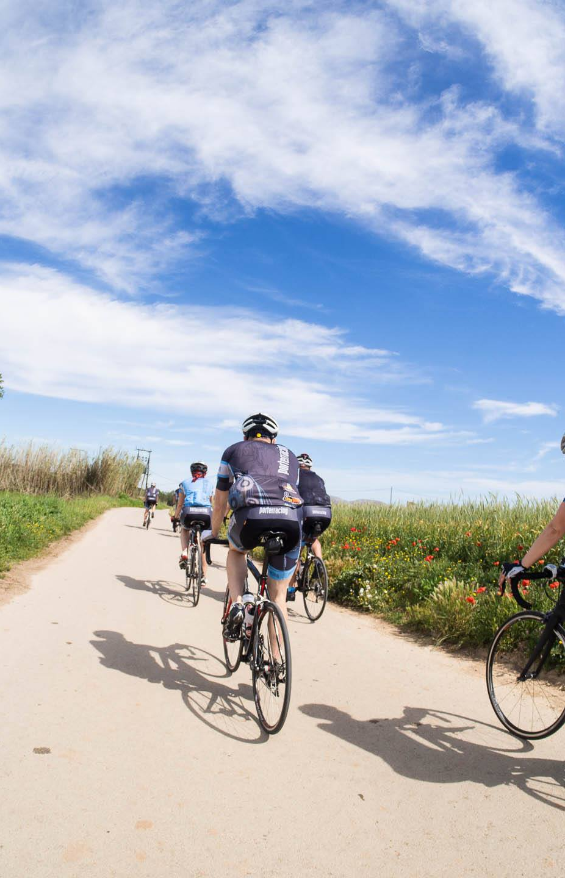
Jalgratta ja elektritõukerattaga liiklemine
Transpordiamet
09/2022

Slide 2
Teemad
TEADLIKKUS LIIKLUSEESKIRJADEST
JALGRATTAGA LIIKLEMINE LASTE SEAS
Jalgrattaga sõitmine (küsimus F1)
Ohutusvarustuse kasutamine
  Kiiver – vajalikkus, kandmine (küsimus 1)
  Ohutusvest – kandmine (küsimus 2)
JALGRATTAGA LIIKLEMINE TÄISKASVANUTE SEAS
Jalgrattaga sõitmine (küsimused F2, 3-7)
  Liiklusõnnetusse sattumine (küsimused 8-9)
  Kõrvalised tegevused (küsimus 21)
  Joobes juhtimine (küsimus 7A)
Ohutusvarustuse kasutamine
  Kiiver – kandmine (küsimus 13)
  Ohutusvest – kandmine (küsimus 12)
Jalgratta ohutusvarustus – olemasolu (küsimused 11 ja 19-20)
Jalgrattaga liiklemise teadlikkus ja teadlik käitumine
  Teadlikkus (küsimused 24-25)
  Teadlik käitumine (küsimused 17 ja 22)
Jalgratturiga arvestamine liikluses (küsimused 18)
ELEKTRITÕUKERATTAGA LIIKLEMINE
Elektritõukerattaga sõitmine (küsimused F3, 26-28, 31, 33)
  Liiklusõnnetusse sattumine (küsimused 29-30)
  Kiiver – vajalikkus, kandmine (küsimused 35, 32)
  Joobes juhtimine (küsimus 33A)
Elektritõukerattaga liiklemise teadlikkus (küsimus 30A, 31A)
MUU
Ohtlikud olukorrad kergliiklusteel (küsimus 34)
Kergliikuri eeldatav suurim lubatud sõidukiirus (küsimus 41)
KAMPAANIA MÄRKAMINE (küsimused 35-40)
ANKEET

Slide 3
Metoodika ja vastutajad
Üldkogum: üle 15-aastane Eesti elanikkond, 1 102 616 elanikku (2021. aasta ESA andemetel)
Meetod: Omnibuss (50% silmast silma ja 50% Turu-uuringute AS veebipaneelis)
Valimi koostamine: kasutati üldkogumi proportsionaalset mudelit, hiljem tulemused kaaluti üldkogumile vastavaks soo, vanusegruppide, rahvuse, hariduse, piirkonna ja asulatüübi järgi.
Planeeritud ja tegelik valim: 1000 ja 1002
Valimiviga: 1000 vastaja puhul ±3,1%, väiksemate gruppide vaatlemisel võib viga olla suurem
Küsitluse pikkus: 7 lehekülge
Küsitlusperiood: 1.-12. September 2022
VASTUTAJAD
Tellijapoolne kontaktisik Raul Rom
Uuringu projektijuht ja aruande koostamine Liis Grünberg, liis@turu-uuringute.ee, 58529707
Valim, ankeedi programmeerimine ja andmetöötlus Reijo Pohl
Küsitlustöö koordineerimine Kristel Merusk

Slide 4
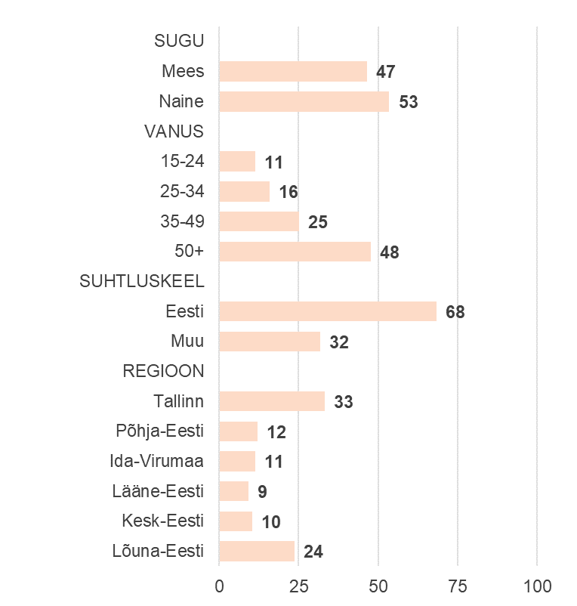
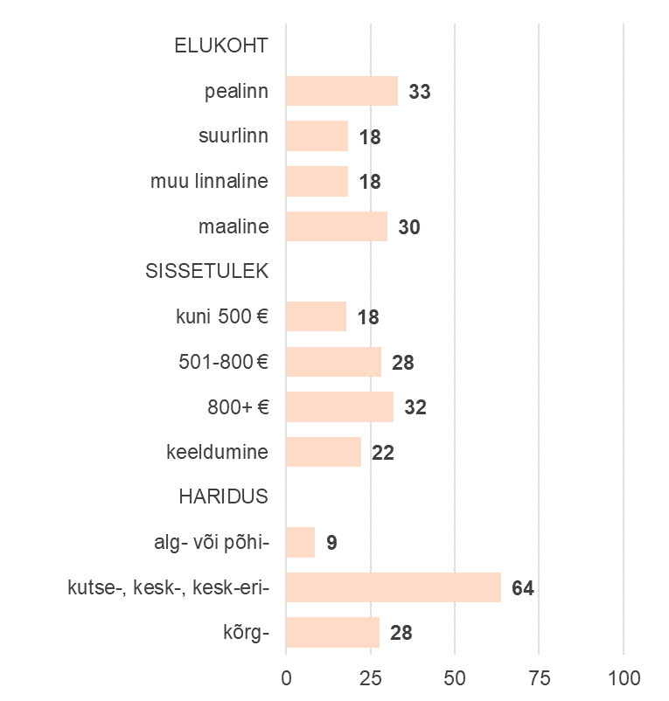
Vastajate struktuur
n=1003, %

Slide 5
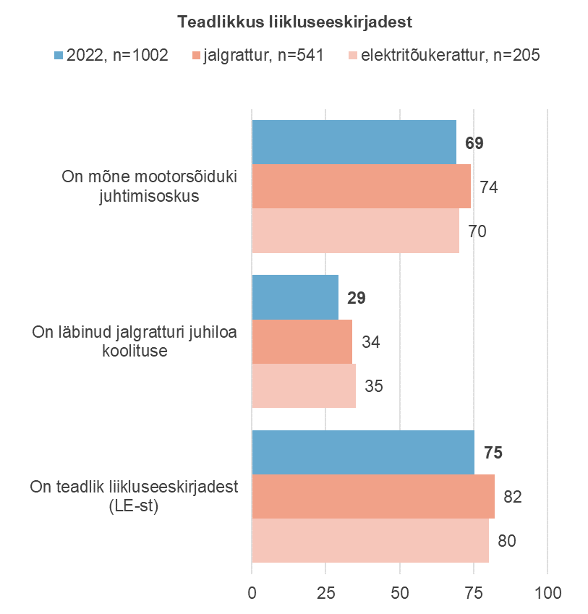
Teadlikkus liikluseeskirjadest
Sõidukijuhi liiklusreeglite tundmiseks on mõne koolituse läbinud 75% elanikkonnast:
  69% on läbinud mootorsõiduki juhiloa koolituse,
  29% on läbinud jalgratturi koolituse.
Seega on 23% elanikkonnast läbinud nii mootorsõiduki juhiloa kui ka jalgratturi koolituse.
Liikluseeskirjadega on kursis sagedamini mehed, 35-49-aastased, eestikeelsed, kõrgharidusega, kõrgemasse sissetulekugruppi kuulujad ja maapiirkondade elanikud.
Liikluseeskirjadega on kursis sagedamini ka jalgratturid ja elektritõukerattaga sõitjad.
Liikluseeskirju mitte-tundjaid on seega:
  elanikkonnas tervikuna 24%,
  jalgratturite seas 18%,
  elektritõukeratturite seas 19%.

Slide 6
Jalgrattaga liiklemine LASTE seas

Slide 7
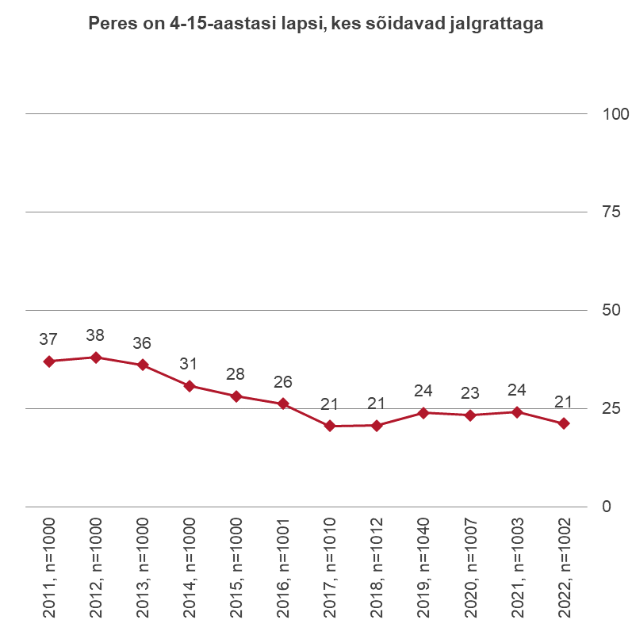
Jalgrattaga liiklemine laste seas
Sel aastal on 21%-l elanikkonna peredes 4-15-aastaseid lapsi, kes sõidavad jalgrattaga, so ligikaudu 234 tuhandel. Nende osakaal on viimase aastaga veidi vähenenud.
Jalgrattaga sõitvate laste vanematest on viimase 12 kuu jooksul rattaga sõitnud 73%, seega eeskuju on innustav.

Slide 8
Jalgrattaga liiklemine laste seas
Ohutusvarustuse kasutamine (Slaid 9)
KIIVER
Jalgrattaga sõites kannavad kiivrit alati või sageli kokku 81% 4-15-aastastest lastest. 8% jalgrattaga sõitvatest lastest kannavad kiivrit harva ning kümnendik ei kanna üldse. Kiivri alati või sagedane kasutamine on viimastel aastatel veidi tõusuteel, kuid siiski oluliselt madalam tase võrreldes 2017. aasta eelse ajaga (Slaid 9).
Sagedamini kannavad kiivrit eestikeelsete, 25-34-aastaste ja maapiirkondade vanemate lapsed.
OHUTUSVEST
Ohutusvesti või muud nähtavust parandavat riietust kannavad alati või sageli kokku 37% 4-15-aastastest lastest. 26% jalgrattaga sõitvatest lastest kannavad ohutusvesti vmt harva ning 35% ei kanna üldse (Slaid 9). Alates 2018. aastast on tõusnud nende osakaal, kes kannavad ohutusvarustust, samas on langenud nende osakaal, kes kannavad ohutusvarustust enamasti või sageli.

Slide 9
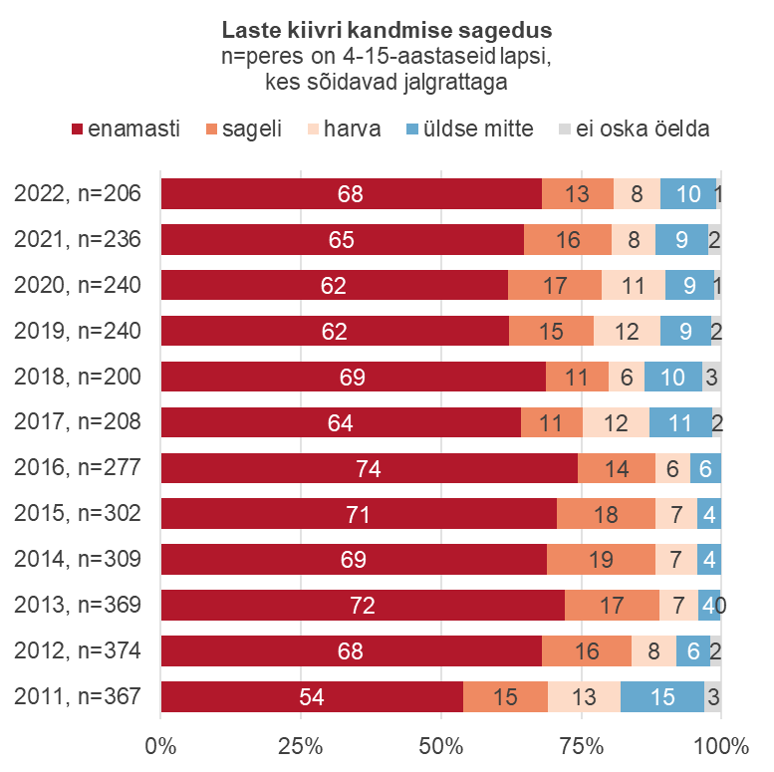
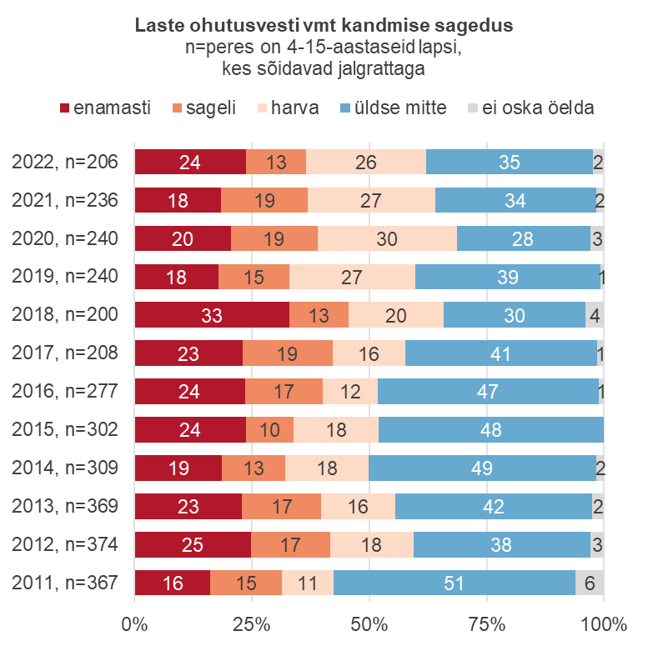
Jalgrattaga liiklemine laste seas
Ohutusvarustuse kasutamine – Kiivri ja nähtavust parandava riietuse kandmine

Slide 10
Jalgrattaga liiklemine TÄISKASVANUTE seas

Slide 11
Jalgrattaga liiklemine täiskasvanute seas
Jalgrattaga sõitmine (Slaid 12-14)
Viimase 12 kuu jooksul on jalgrattaga sõitnud 54% elanikkonnast so 95% tõenäosusega 594 600 ± 34 000 inimest. Jalgrattaga sõitjate osakaal on võrreldes eelmiste aastatega jäänud samale tasemele (Slaid 12).
Jalgrattaga sõidavad sagedamini mehed, eestlased, kuni 49-aastased ja, kõrgharidusega ja kõrgemasse sissetulekugruppi kuulujad; harvemini naised, muukeelsed elanikud ja üle 50-aastased (Slaid 12).
Pea 2/3 jalgrattureist kasutavad liiklemiseks linna- või hübriidratast ehk nn tänavasõidu ratast (Slaid 13), sagedamini naised ja väiksemat linnaliste piirkondade elanikud. Pea kolmandik jalgratturitest kasutab maastikuratas ja kuuendik maanteeratas, mõlemad leiavad kasutamist sagedamini meeste seas ning mõlemat kasutatakse sagedamini sportimiseks. Trikiratta ehk BMX-i kasutajaid on vaid 0,5% ja elektriratta kasutajaid 11%. Elektriratta kasutajate osakaal tasapisi suureneb (ca 66 tuhat). Mitme erinevat tüüpi rattaga on viimase 12 kuu jooksul sõitnud enam kui iga viies rattur.
Enam kui pooled jalgratturid sõitsid sel aastal jalgrattaga hinnanguliselt kuni 100 kilomeetrit (sagedamini naised), 25% 100-300 kilomeetrit ja ülejäänud rohkem (Slaid 13). Tulemused pole ajas oluliselt muutunud.
Jalgratast kasutab 2/3 ajaviiteks, pea pooled transpordivahendina ja veidi vähem kui neljandik sportimiseks (Slaid 14). Eristub, et jalgratast kasutavad sagedamini:
  ajaviiteks - tallinlased,
  transpordivahendina - 15-34-aastased ja inimesed, kel pole kokkupuudet liikluseeskirjadega (59%),
  sportimiseks - mehed, 25-49-aastased kasutades selleks sagedamini maastikuratast (46%).
Linnaliste ja maapiirkondade võrdluses olulisi erinevusi ei ilmnenud (Slaid 14).

Slide 12
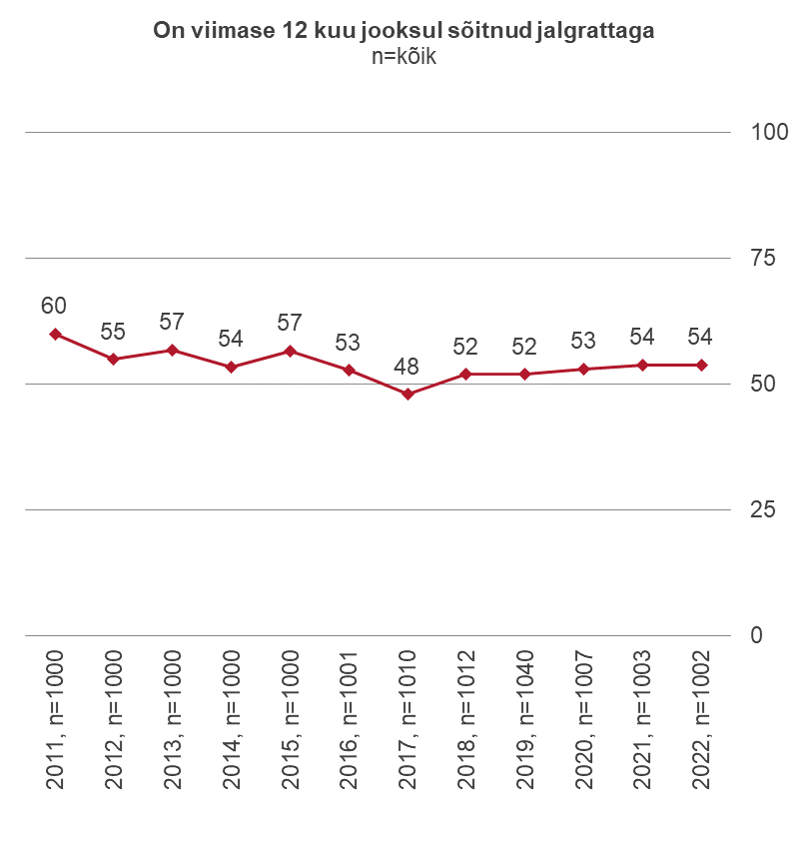
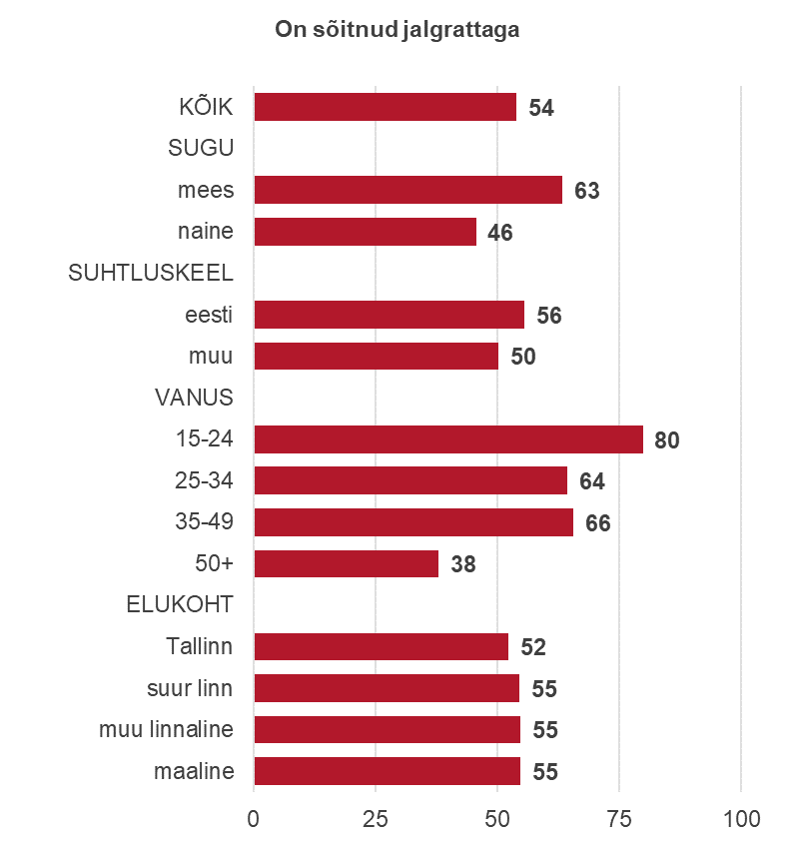
Jalgrattaga liiklemine täiskasvanute seas
Jalgrattaga sõitmine

Slide 13
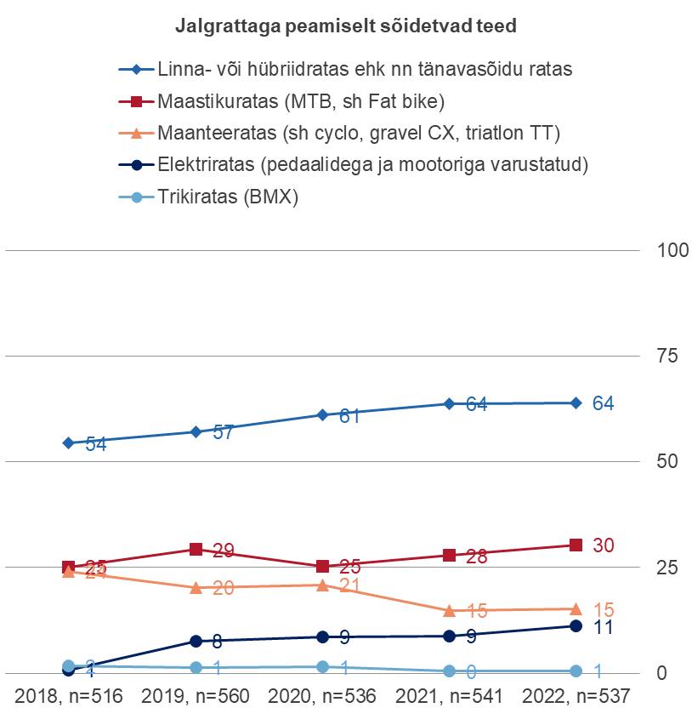
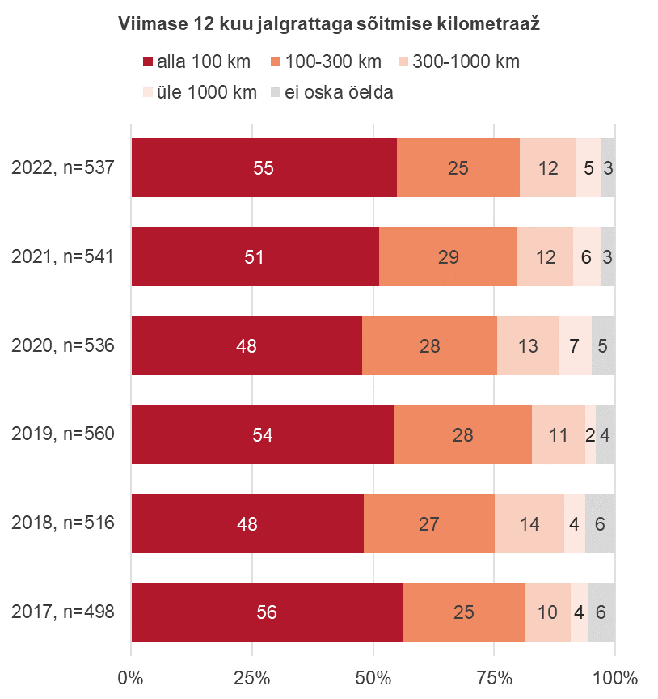
Jalgrattaga liiklemine täiskasvanute seas
Jalgratta tüüp ja kilometraaž

Slide 14
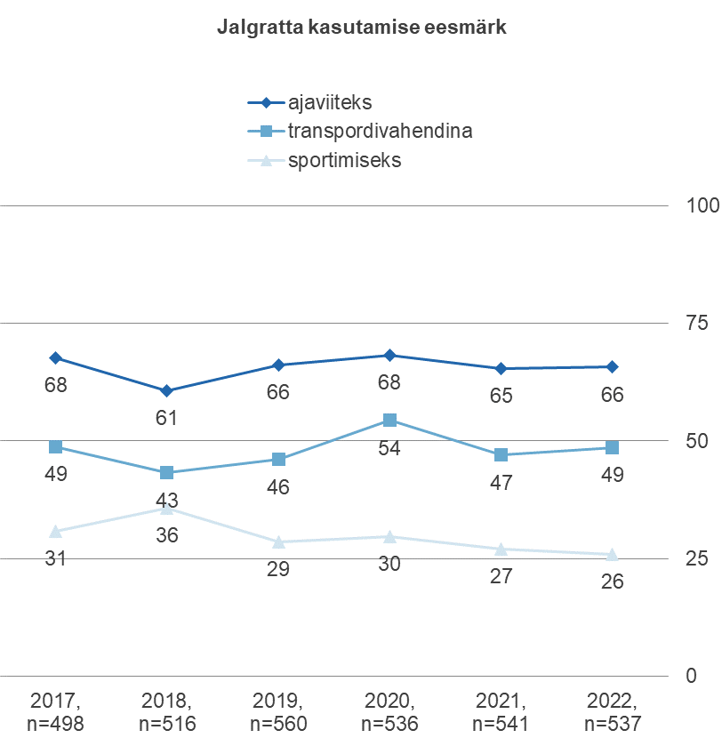
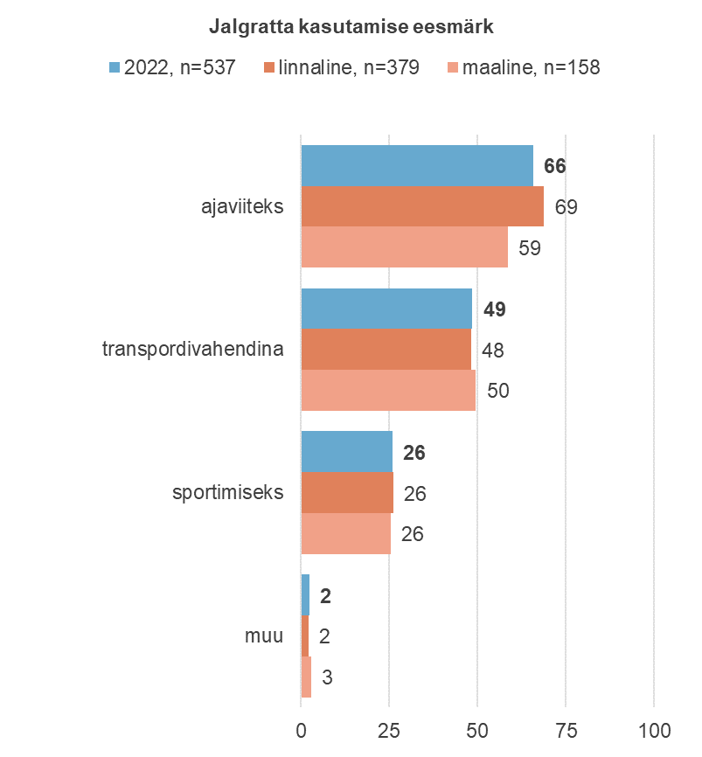
Jalgrattaga liiklemine täiskasvanute seas
Kasutamise eesmärk

Slide 15
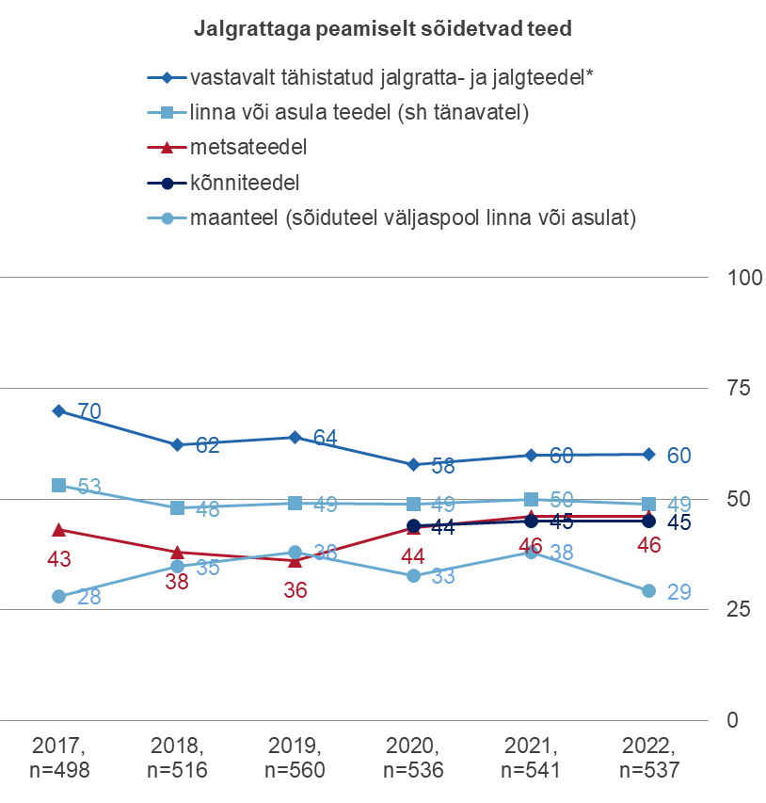
Jalgrattaga liiklemine täiskasvanute seas
Peamiselt sõidetavad teed (Slaidid 15-16)
Jalgrattaga sõidetakse kõige enam vastava liiklusmärgiga tähistatud jalgratta- ja jalgteedel (60%), ligikaudu pooled linna või asula teedel, kõnniteedel ja metsateedel, veidi vähem kui kolmandik maanteedel (väljaspool linna või asulat) (. Maanteel sõitjate osakaal on tavapärasest madalamal tasemel.
Liikluseeskirjadest mitteteadlikud sõidavad jalgrattaga peamiselt kõnniteel sagedamini kui neist mitteteadlikud, muus osas võrdluses olulisi erinevusi ei ilmnenud (Slaid 16).
Kui linnaelanikud (eriti Tallinn, Tartu ja Pärnu) sõidavad jalgrattaga enam vastavalt tähistatud jalgratta- ja jalgteedel ning kõnniteedel ning vähem maanteel, siis maapiirkondade elanikel on see vastupidi (Slaid 16).
Erinevaid teid kasutavad jalgrattaga sõitmiseks keskmisest sagedamini ka järgmised grupid:
  vastava liiklusmärgiga tähistatud jalgratta- ja jalgteid – muukeelsed, 25-34-aastased, linnade elanikud ja elektri- kui ka tänavasõiduratta kasutajad;
  kõnniteid – 15-34-aastased, linnade, eelkõige Tallinna elanikud; elektriratta kasutajad ja jalgratast transpordivahendina kasutavad ratturid;
  linna- ja asulateid – mehed, väiksemate linnaliste piirkondade elanikud, jalgratast transpordivahendina kasutavad ratturid;
  metsateid – mehed, 35-49-aastased maastikuratast kasutajad ja ratast sportimiseks kui ka ajaviiteks kasutavad ratturid;
  maanteid – eestikeelsed, üle 50-aastased, maapiirkondade elanikud ja maanteeratta kasutajad.
* Kergliiklusteedel – enne 2019. aastat

Slide 16
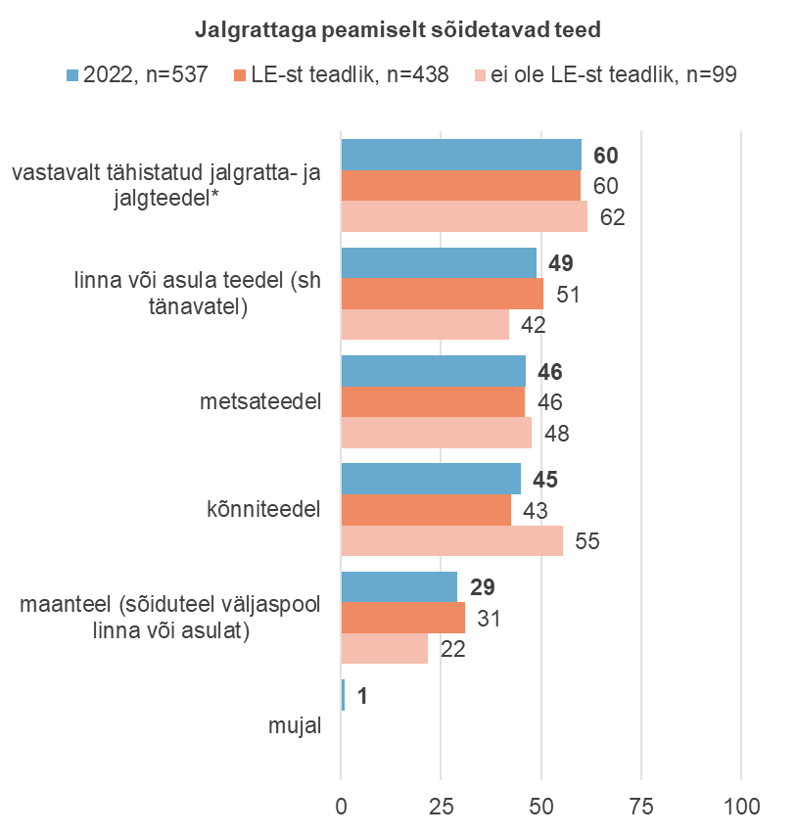
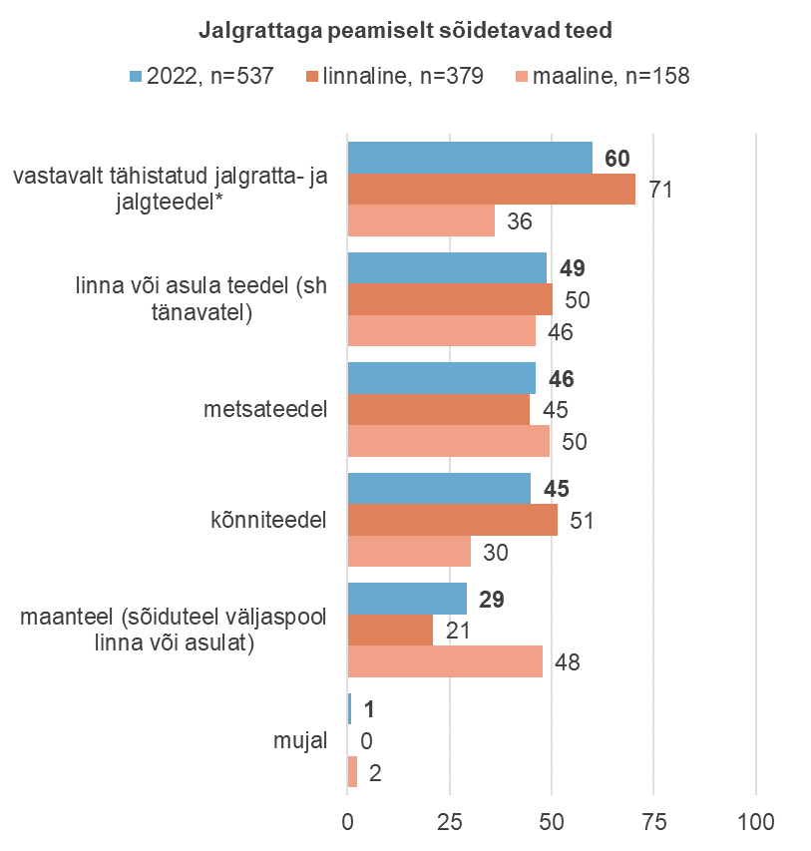
Jalgrattaga liiklemine täiskasvanute seas
Peamiselt sõidetavad teed
* Kergliiklusteedel – enne 2019. aastat

Slide 17
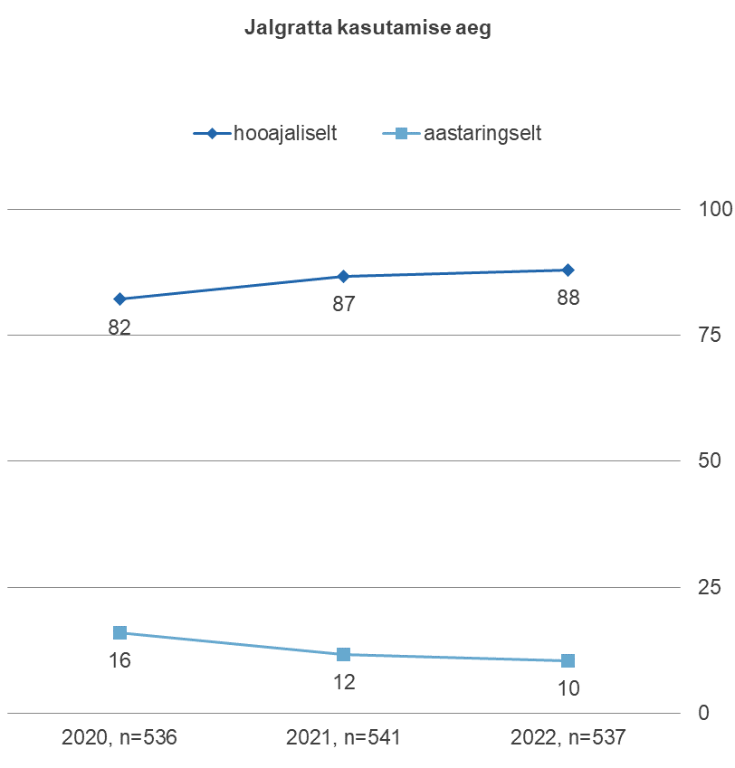
Jalgrattaga liiklemine täiskasvanute seas
Kasutamise aeg
Hooajaliselt sõidab rattaga 88% ja aastaringselt 10% vastanuist. Lisaks 1% sõidab jalgrattaga küll aastaringselt, kuid mitte lume olemasolul.
Hooajaliste sõitjate osakaal on veidi tõusnud, samas kui aastaringsete sõitjate osakaal on langenud.
Hooajaliselt sõidavad sagedamini naised ja jalgratturid, kes kasutavad jalgratast ajaviiteks.
Aastaringselt jalgrattaga sõitjate seas on keskmisest enam mehi, neid, kel kelle kilometraaž aastas ületab sagedamini 300 kilomeetrit ja kes kasutavad jalgratast sagedamini transpordivahendina ning sõidavad maanteel.

Slide 18
Jalgrattaga liiklemine täiskasvanute seas
Liiklusõnnetusse sattumine ja kõrvalised tegevused (Slaidid 19-21)
Viimase 12 kuu jooksul on jalgrattaga sõites sattunud liiklusõnnetusse 3% täiskasvanud jalgratturitest (so 95% tõenäosusega 15 400 ± 8 000 inimest) ja 2% on napilt pääsenud (13 500 ± 7 500 inimest). Liiklusõnnetusse või ohtlikku olukorda sattunute osakaal kokku on ajas püsinud vahemikus 4-10% (Slaid 19), olles sel aastal pigem madalamal tasemel.
Liiklusõnnetusse on sagedamini sattunud mehed, 15-24-aastased ja pigem suuremate linnade ratturid (Slaid 19).
Peamiseks liiklusõnnetuse põhjuseks on olnud mootorsõidukijuhtide või teiste liiklejate ohtlik või reegleid eirav käitumine (pooltel juhtudel) ja seejärel neljandikul juhtudel ka tähelepanematus (Slaid 20). Muid põhjuseid nimetati juba oluliselt vähemate liiklusõnnetusse sattunute poolt.
Viimase 12 kuu jooksul on jalgrattaga sõites kõrvaliste tegevuste tõttu olnud häiritud 35% täiskasvanud jalgratturitest, so 95% tõenäosusega 205 700 ± 23 500 inimest, eelmisel aastal oli nende osakaal oluliselt väiksem (Slaid 21).
Sagedamini on tähelepanu hajunud meestel, 15-34-aastastel ja ratturitel, kes sõidavad üle rattaga üle 300 kilomeetri aastas ja peamiselt kõnniteedel.
Peamiseks tähelepanu häirivaks põhjuseks on kaaslasega rääkimine (ca kuuendik rattureist) või klappidest raadio, muusika kuulmaine või telefoniga rääkimine (kümnendik), muid põhjuseid nimetati juba oluliselt harvemini (Slaid 21).

Slide 19
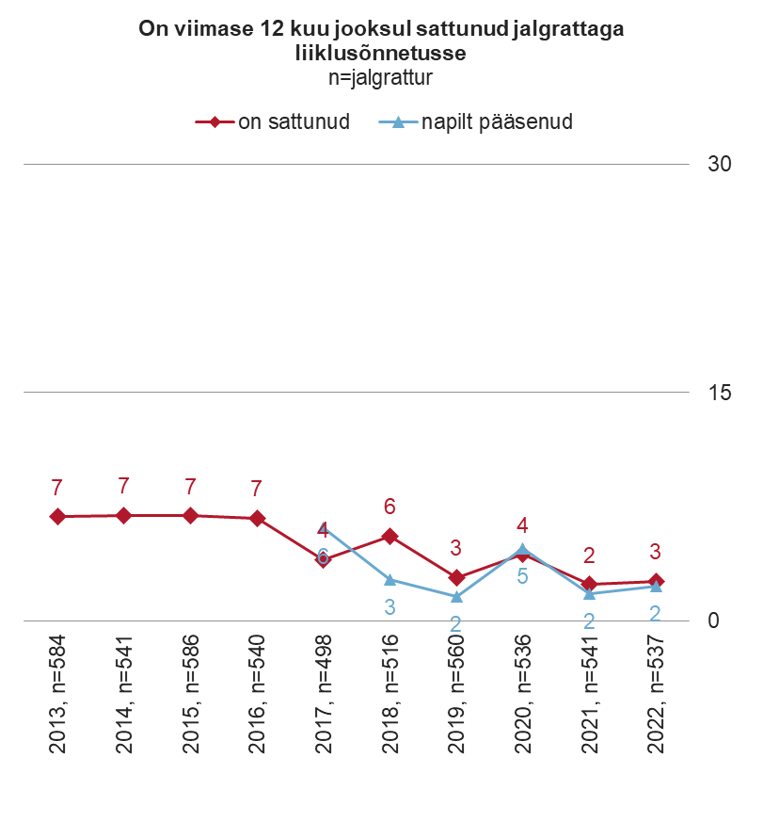
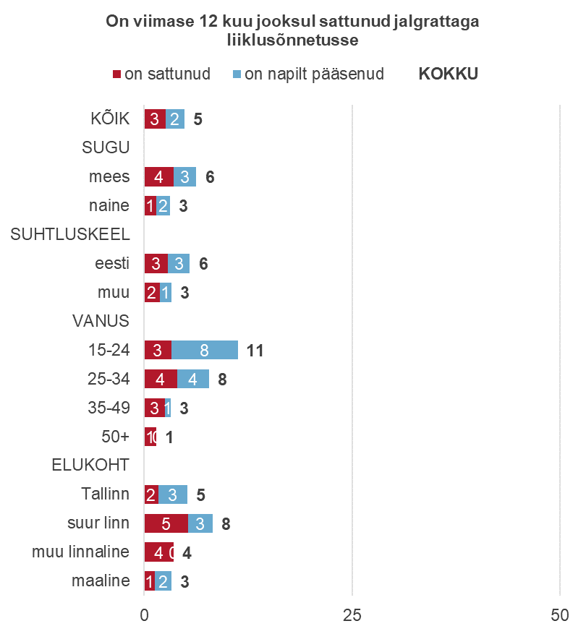
Jalgrattaga liiklemine täiskasvanute seas
Liiklusõnnetusse sattumine

Slide 20
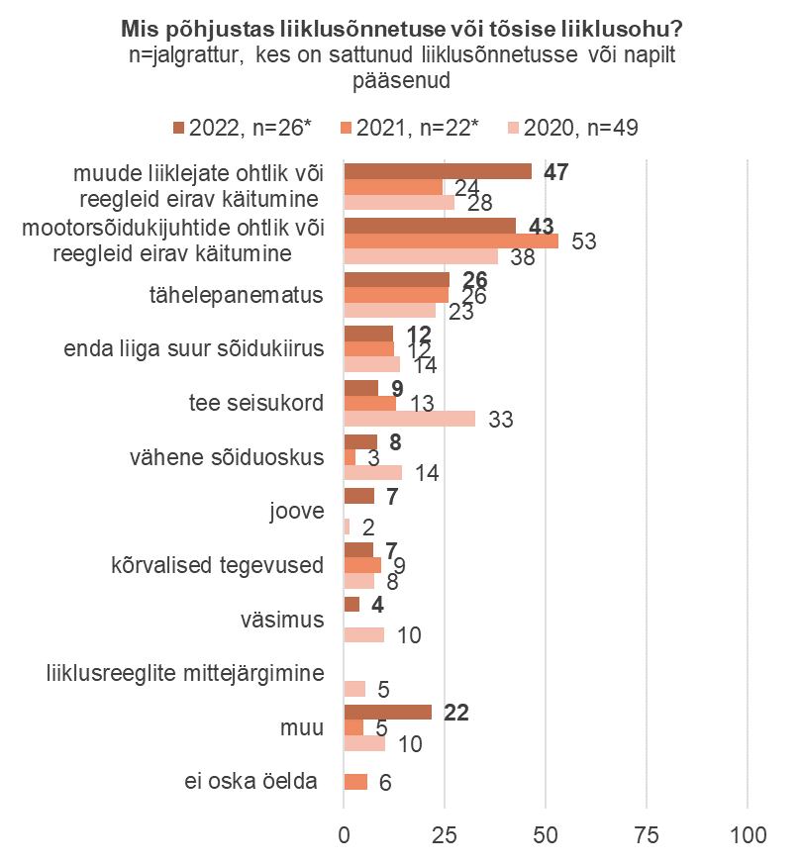
Jalgrattaga liiklemine täiskasvanute seas
Liiklusõnnetusse sattumise põhjused
* Vastajate arv üldistuste tegemiseks vähene

Slide 21
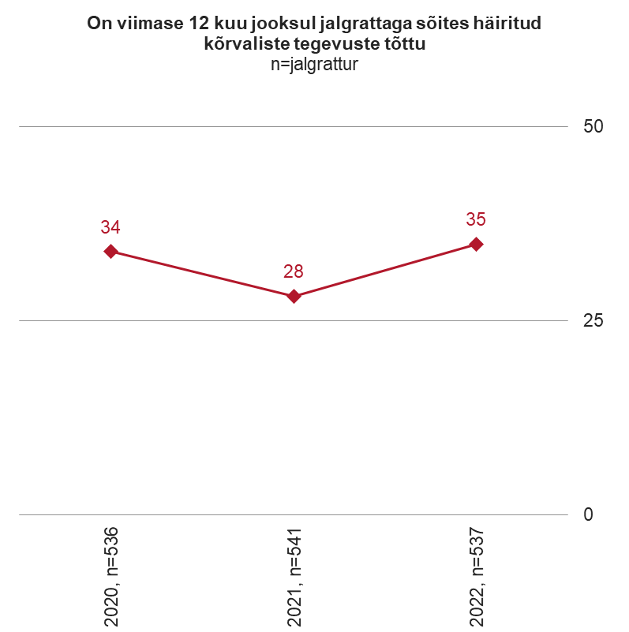
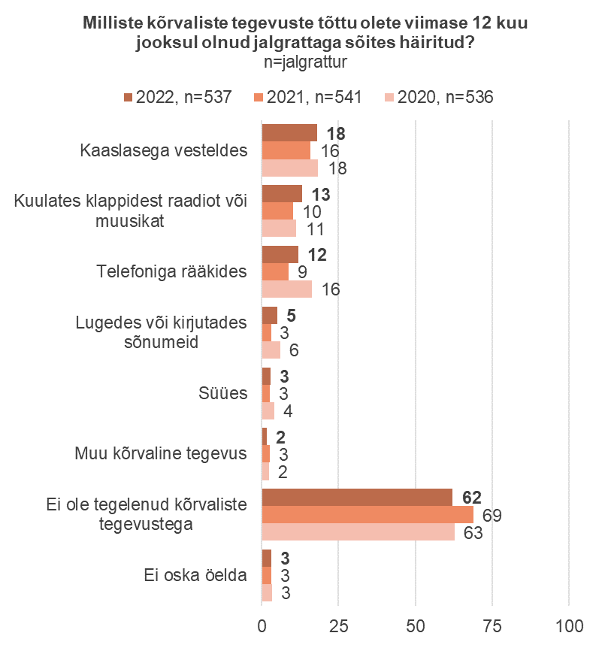
Jalgrattaga liiklemine täiskasvanute seas
Kõrvalised tegevused

Slide 22
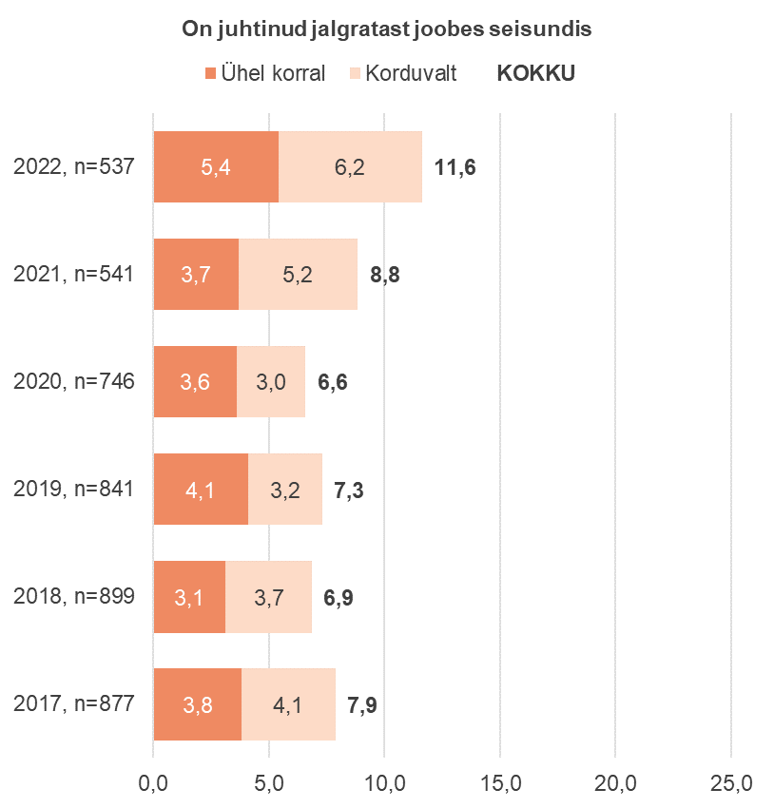
Jalgrattaga liiklemine täiskasvanute seas
Joobes juhtimine
Jalgratast on viimase 12 kuu jooksul juhtinud alkoholi või narkootilise aine mõju all kokku 11,6% täiskasvanud jalgratturitest (so 95% tõenäosusega 69 200 ± 16 100 inimest), sh 6,2% on teinud seda korduvalt.
Jalgratast on joobes juhtinud sagedamini 25-34-aastased.
Eelmise aastaga võrreldes on see näitaja suurenenud.
* Enne 2021. aastat küsiti kõigilt jalgrattaga sõitnutelt (ajalise piiranguta)

Slide 23
Jalgrattaga liiklemine täiskasvanute seas
Ohutusvarustuse kasutamine – Kiiver (Slaid 24)
Kiivrit kannab alati või sageli 30% jalgratturitest, so 17 400 ± 23 000 ratturit, 56% ei kanna seda aga kunagi. Kiivrikandjate osakaal püsib aastaid stabiilsena.
Kiivrit kannavad sagedamini mehed, eestikeelsed, 35-49-aastased ja metsa- või maanteerattaga sõitvad (üle 40%), jalgratast sportimiseks kasutavad (48%) ratturid.

Slide 24
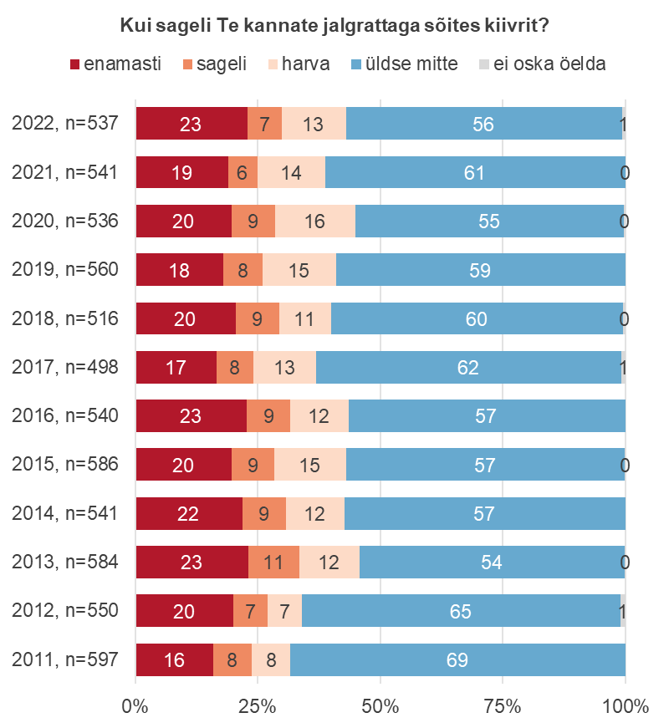
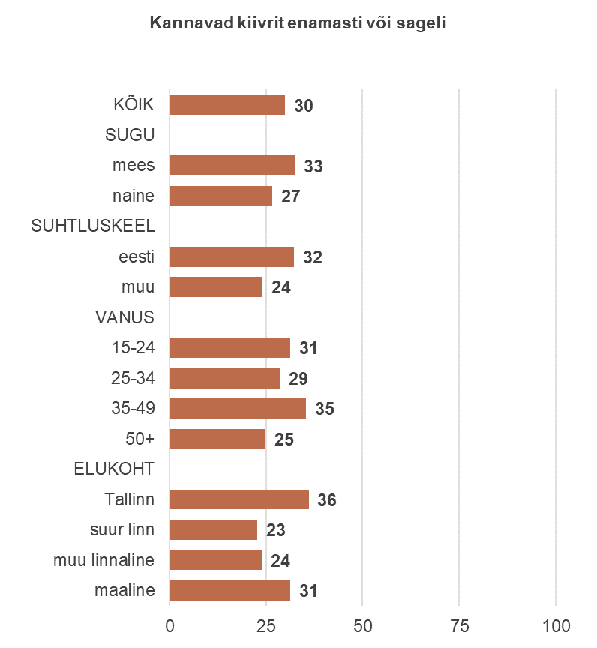
Jalgrattaga liiklemine täiskasvanute seas
Ohutusvarustuse kasutamine – Kiivri kandmine

Slide 25
Jalgrattaga liiklemine täiskasvanute seas
Ohutusvarustuse kasutamine – Ohutusvest ja ohutusvarustus (Slaid 26-28)
Ohutusvesti või muud nähtavust parandavat riietust kannab alati või sageli 21% täiskasvanud jalgratturitest, 54% ei kanna seda aga kunagi. Peale 2019. aasta langust on sel aastal ohutusvesti vmt kandjate osakaal taastunud tavapärasel tasemel, küll pole taastunud nende osakaal, kes kannavad ohutusvesti alati või sageli (Slaid 26).
Ohutusvesti kannavad alati või sageli tõenäolisemalt üle 50-aastased ja maapiirkondade (Slaid 26), samuti maanteel sõitvad (31%) ja aastas üle 1000 kilomeetri sõitvad jalgratturid.
Jalgrattaga sõitvatel inimestel paluti nimetada, milline varustus on nende jalgrattal olemas (Slaid 27). Vastata ei osanud 2% vastajaist, ülejäänud varustust nimetati aga enam kui poolte vastajate poolt. Kõige sagedamini on jalgrattal olemas töökorras pidurid (93%%), erinevad helkurid (üle 77-86%) ja signaalkell (73%). Veidi enam kui pooltel on olemas ka tuled. Aastatega ei ole ohutusvarustuse olemasolu jalgrattal oluliselt muutunud.
Töökorras pidurid on sagedamini olemas ratast peamiselt sportimiseks kasutavatel ratturitel; tuled on sagedamini olemas neil, kes kasutavad ratast peamiselt transpordivahendina ja helkurid on sagedamini olemas neil, kes sõidavad peamiselt maanteel. Muudes lõigetes olulisi erinevusi ei ilmnenud.
Pimedal ajal sõidavad rattaga ligikaudu kolmandik rattureist (Slaid 28), see näitaja pole aja jooksul oluliselt muutunud. Pimedal ajal sõidavad rattaga sagedamini mehed ja kuni 34-aastased, jalgratast peamiselt transportimiseks kasutavad elanikud, ja need, kes liiklevad jalgratta-, jalg- kui ka kõnniteedel, samuti linna või asula teedel.
Pimeda ajal sõitavad jalgratturite seas on ohutusvarustuse kasutamine oluliselt parem kui ratturitel üldiselt – pimeda ajal põleb rattal ees valge tuli 78%-l ja taga punane tuli 75%-l. Kumbki tuli ei põle 17%-l. Eelmistel aastatel oli tulemus ligilähedane.

Slide 26
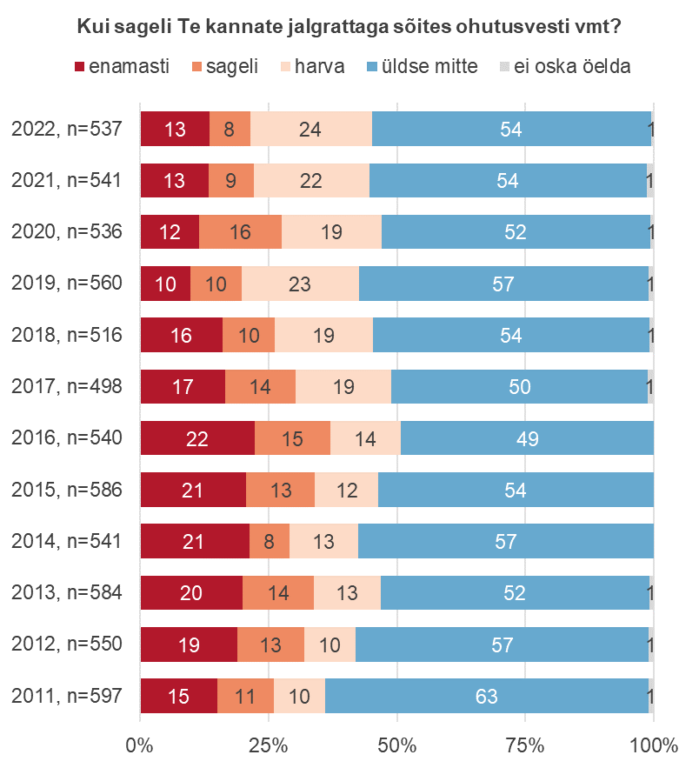
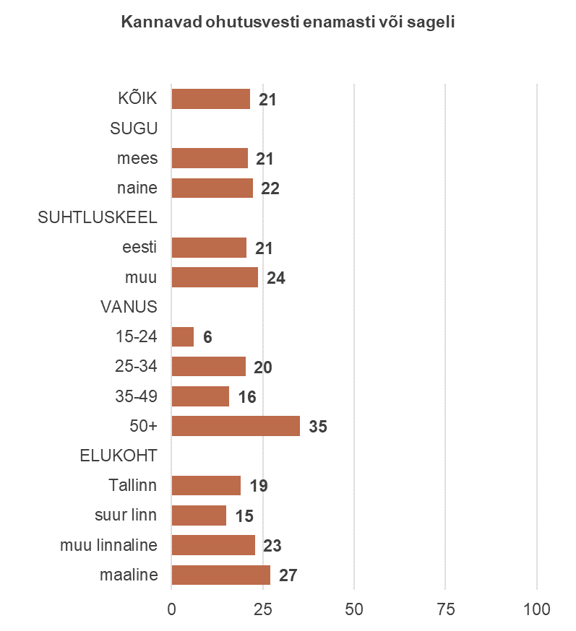
Jalgrattaga liiklemine täiskasvanute seas
Ohutusvarustuse kasutamine – Ohutusvesti kandmine

Slide 27
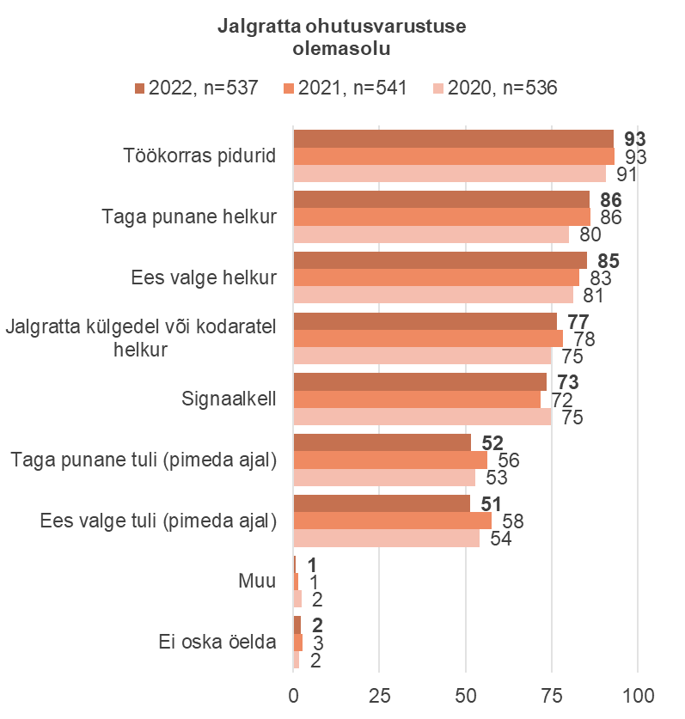
Jalgrattaga liiklemine täiskasvanute seas
Ohutusvarustuse kasutamine – Olemasolu

Slide 28
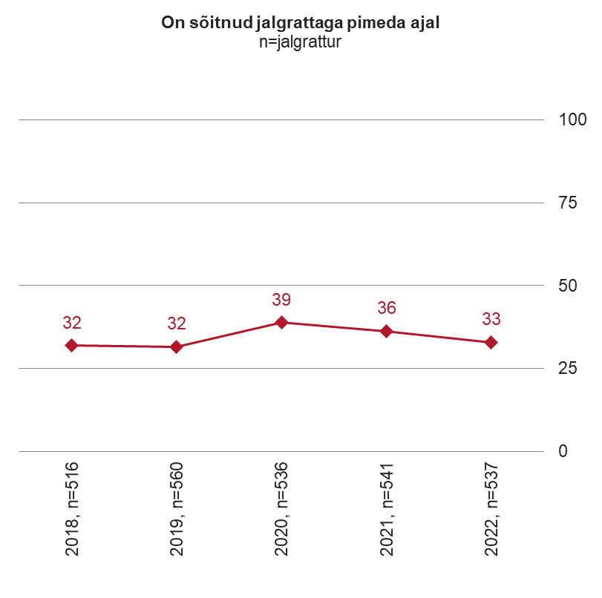
Jalgrattaga liiklemine täiskasvanute seas
Ohutusvarustuse kasutamine – Olemasolu pimeda ajal

Slide 29
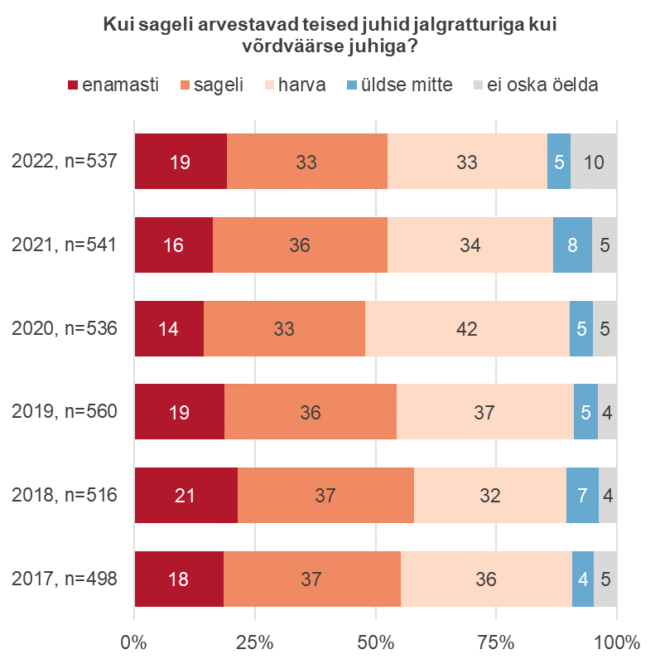
Jalgrattaga liiklemine täiskasvanute seas
Jalgratturiga arvestamine liikluses
Jalgratturi kui võrdväärse juhiga arvestavad teised juhid alati või sageli 52%-i jalgratturite arvates, nendega ei arvestata üldse 5%-i arvates.
Tulemused ei ole ajas oluliselt muutunud.
Taustaandmete lõikes tulemused ei erinenud.

Slide 30
Jalgrattaga liiklemine täiskasvanute seas
Teadlikus ja teadlik käitumine (Slaid 31-33)
Ratturitele esitati liiklusteadlikkuse tuvastamiseks erinevaid väiteid. Slaidil 31 on välja toodud õige vastuse andnute osakaalud. Valdavalt on teadlikke rohkem kui mitteteadlikke. Võrreldes eelmiste aastatega ei ole teadlikkus oluliselt muutunud, küll on veidi vähenenud teadlik käitumine.
Küsimuse puhul “Kas jalgratturil on eesõigus sõiduteel sõitvate juhtide ees, kui ta soovib ületada sõiduteed ülekäigurajal sõites?“ loeti õigeks nii eitav vastus (67%), kui ka vastus “jah, kui ta sõidab ülekäigurajal, millele sõiduteel sõitev juht pöörab” (18%) (Slaid 32).
75% ratturitest on teadlikud, et raudtee ülekäigukohal on jalgratturil kohustus rattalt maha tulla. Teadlikumad on naised, 35-49-aastased ja tallinlased (Slaid 32).
Käega annab suunamärguandeid jalgrattaga sõites 58% ratturitest; sagedamini mehed (Slaid 33), kõrgharidusega ratturid, ja need, kes sõidavad peamiselt maanteerattaga ja kasutavad ratast peamiselt sportimiseks. Suunamärguannete kasutamine ei erine nende vahel, kes on liikluseeskirjadega kokku puutunute ja kes ei ole (vastavalt 59% ja 58%).
Raudtee ülekäigukohta ületavad rattalt maha tulles 24% ja sõites 22%. Raudteed pole viimase 12 kuu jooksul ületanud 53% ratturitest. Raudtee ülekäigukohta ületades tulevad rattalt maha sagedamini naised, muukeelsed ja väiksemate linnliste piirkondade elanikud (Slaid 33). Liikluseeskirjadega kokkupuute alusel käitumises olulisi erinevusi ei ole (22% vs 32%).

Slide 31
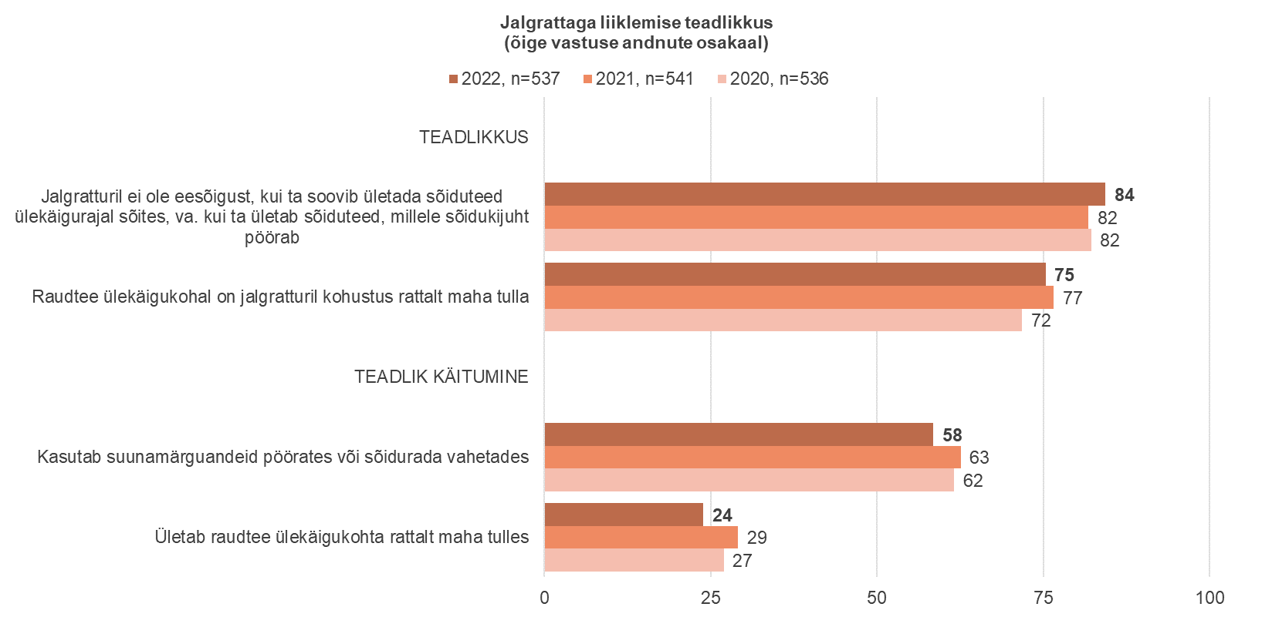
Jalgrattaga liiklemine täiskasvanute seas
Teadlikkus ja teadlik käitumine

Slide 32
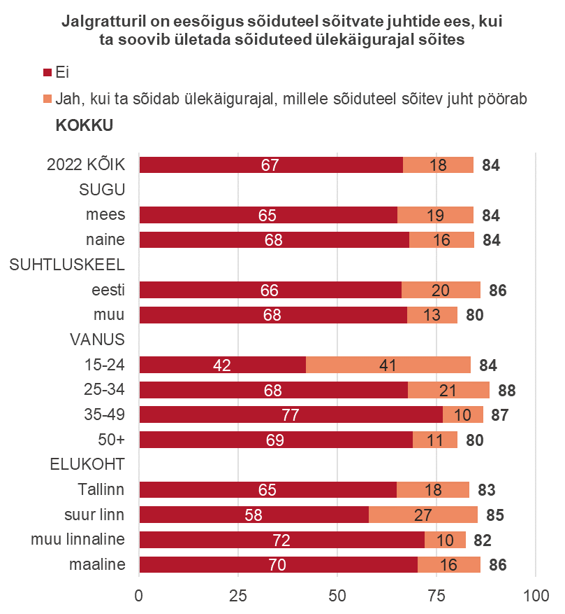
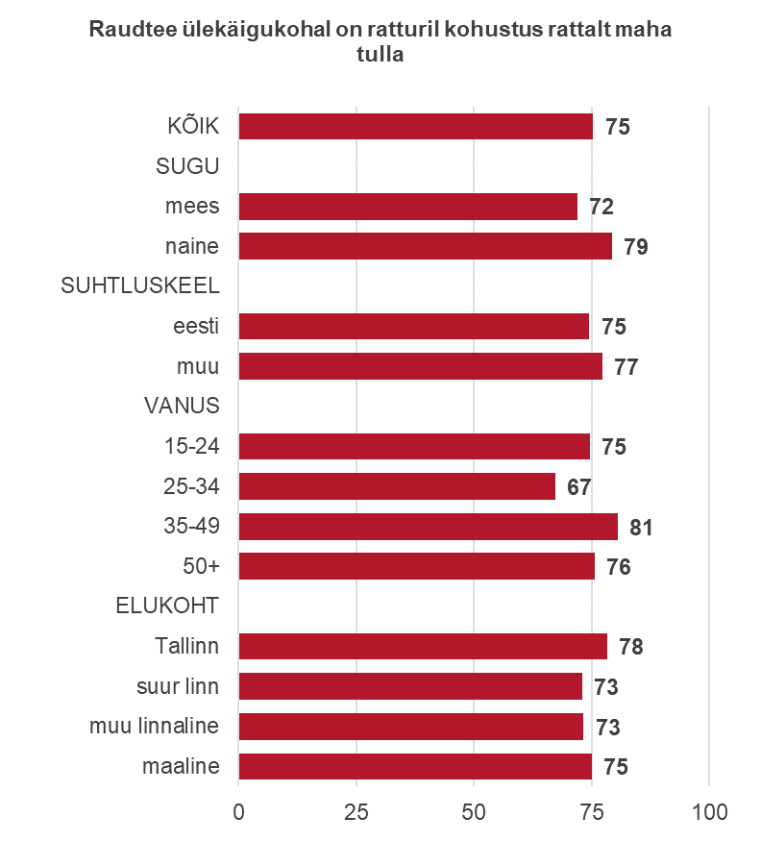
Jalgrattaga liiklemine täiskasvanute seas
Teadlikkus

Slide 33
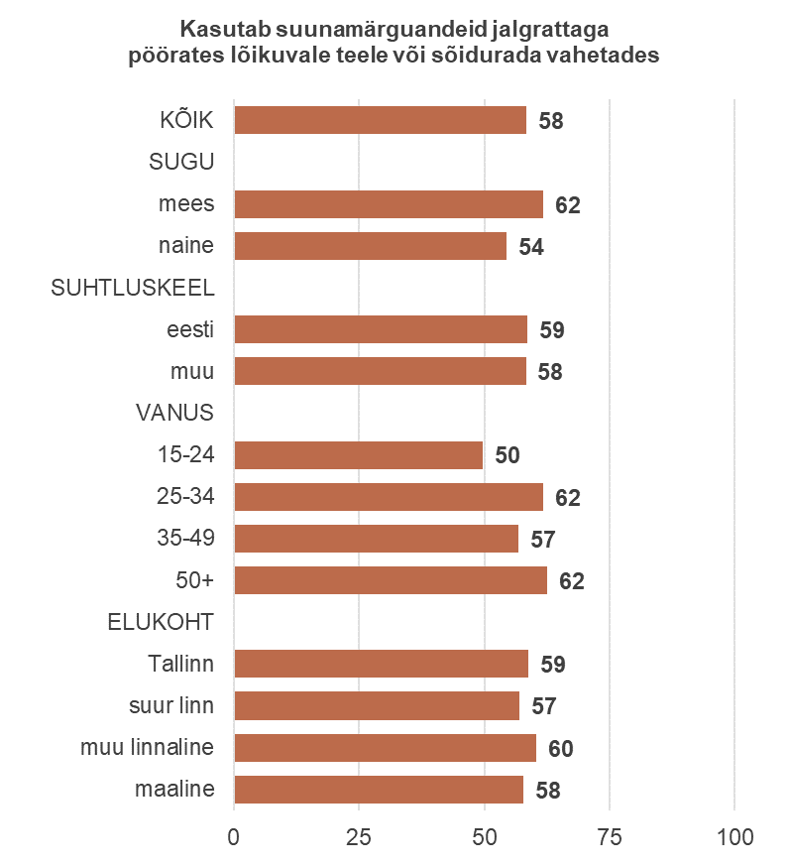
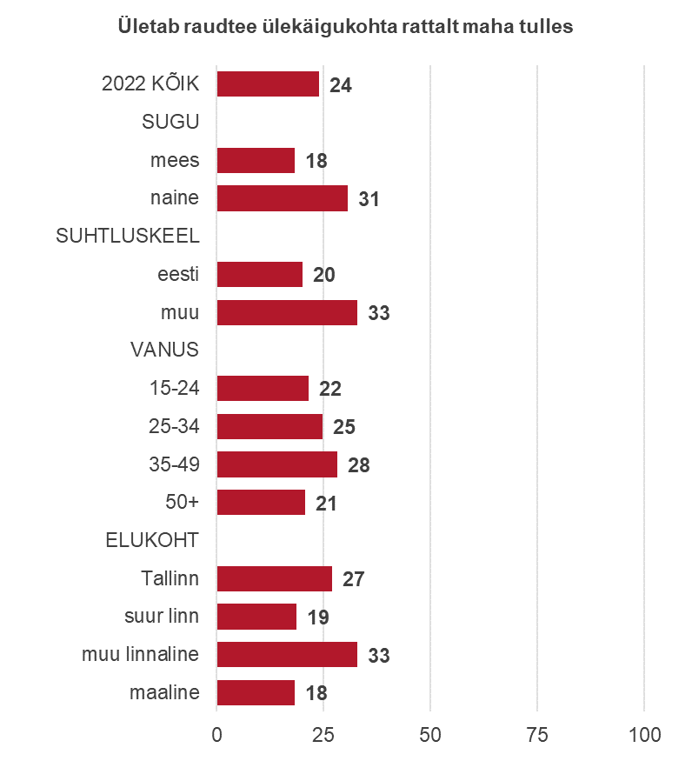
Jalgrattaga liiklemine täiskasvanute seas
Teadlik käitumine

Slide 34
Elektritõukerattaga liiklemine

Slide 35
Elektritõukerattaga liiklemine
Elektritõukerattaga sõitmine (Slaid 36-39)
Viimase 12 kuu jooksul on elektritõukerattaga liigelnud 27% elanikkonnast, so 95% tõenäosusega 300 300 ± 30 400 inimest. Eelmise aastaga võrreldes on lisandunud 5% ehk ligikaudu 62 tuhat kasutajat.
Elektrilise tõukerattaga on sõitnud sagedamini mehed, kuni 34-aastased ja Tallinna, eelkõige Kesklinna (46%), Kristiine (56%) ja Mustamäe (42%) elanikud, samuti kõrgemasse sissetulekugruppi kuulujad (37%); harvemini naised ja üle 49-aastased, maapiirkondade elanikud (Slaid 36).
Valdav osa ehk ca 2/3 elektritõukeratta kasutajatest on kasutanud peamiselt renditud elektritõukeratast ja neljandik isiklikku või peres, sõpradel olevat elektritõukeratast (Slaid 37). Taustaandemete kui ka LE-ga kokkupuute lõikes olulisi erinevusi kasutamise osas ei ole.
Elektritõukeratast kasutab 2/3 transpordivahendina, veidi vähem kui pooled ajaviiteks (Slaid 38). Eristub, et elektritõukeratast kasutavad transpordivahendina sagedamini 15-24-aastased, eestlased (59%) ja 15-24-aastased (84%). Linnaliste ja maapiirkondade võrdluses olulisi erinevusi ei olnud.
Valdav osa elektritõukeratta kasutajatest sõidab sellega kergliiklusteel (kõnniteel või jalgratta- ja jalgteel 72%), 7% on liigelnud ka sõiduteel, lisaks on jagunenud elektritõukerattaga liiklemine kergliiklus- kui ka sõiduteel enam-vähem võrdselt 15%-l (Slaid 38). Muude vastustena mainiti 1% poolt, et elektritõukeratast prooviti ainult korraks. Aastaga on suurenenud elektritõukerattaga sõiduteel sõitjate osakaal kergliiklusteel sõitjate arvelt (+5%).Taustaandmete lõikes olulisi erinevusi ei ilmne.
Vastajatel paluti põhjendada, miks nad sõidavad elektritõukerattaga peamiselt just vastaval teel. Kergliiklustee eelistamise peamiseks põhjenduseks on 2/3 vastajate arvates suurem ohutus, pea poolte vastajate arvates ka suurem sõidumugavus (Slaid 38). Elektritõukerattaga sõiduteel liiklemise puhul on peamiseks põhjenduseks aga see, et vajalikul marsruudil puudub liiklemiseks sobivam teeosa (pooled).
Valdav osa sõidab elektritõukerattaga kiirusega 16-25 km/h (sagedamini mehed, 15-24-aastased, tallinlased), vastava kiirusega sõitjate osakaal on aastatega oluliselt suurenenud. Viiendikul jääb sõidukiirus vahemikku 11-15 km/h (sagedamini naistel) (Slaid 39).
Viimase 12 kuu jooksul on elektritõukerattaga sõitnud mitmekesi 19%, sh korduvalt 5% kasutajatest. Mitmekesi, eelkõige korduvalt sõitmine on veidi vähenenud (Slaid 39).

Slide 36
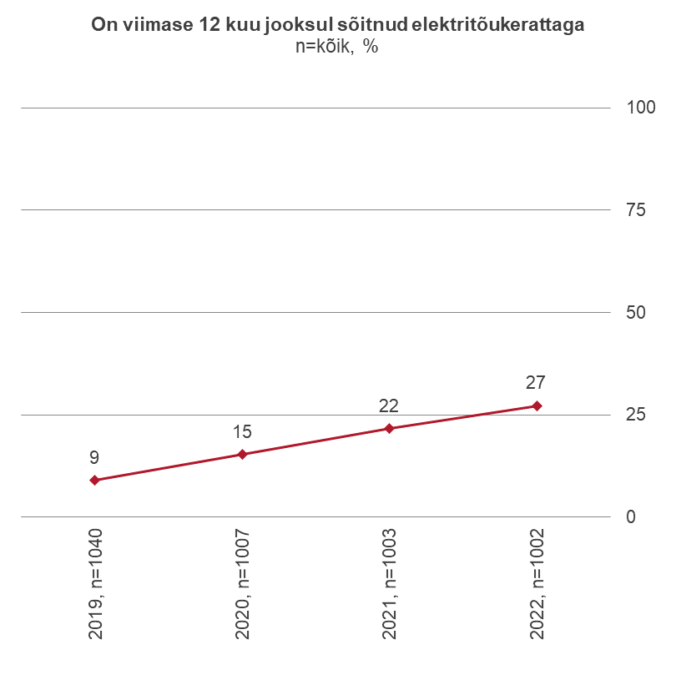
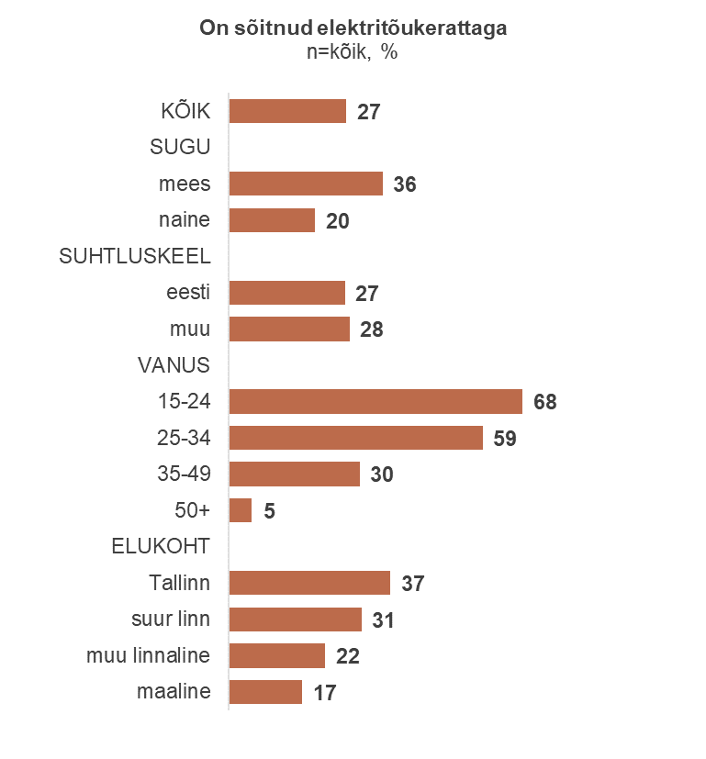
Elektritõukerattaga liiklemine
Elektritõukerattaga sõitmine

Slide 37
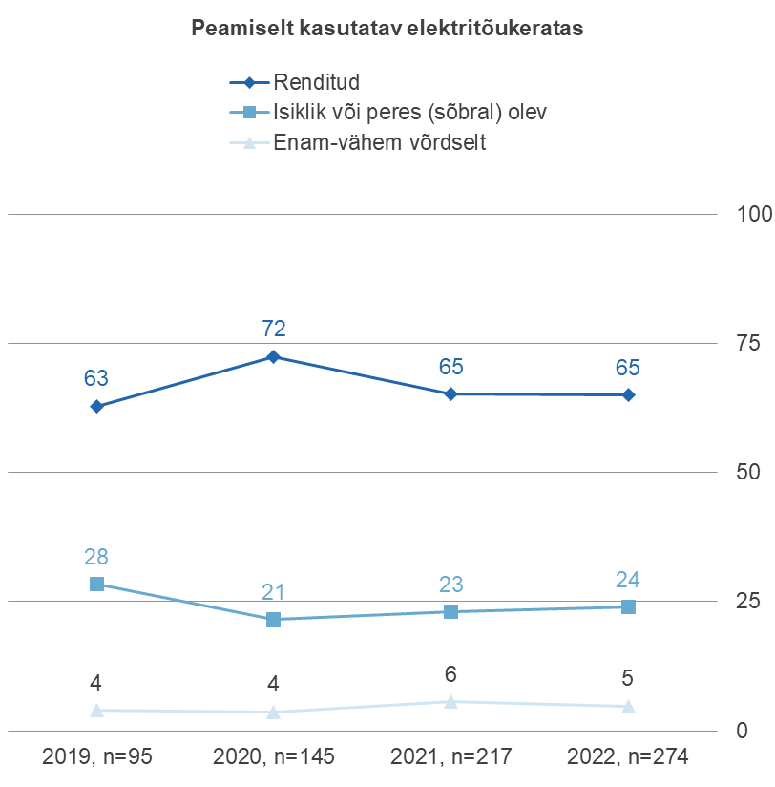
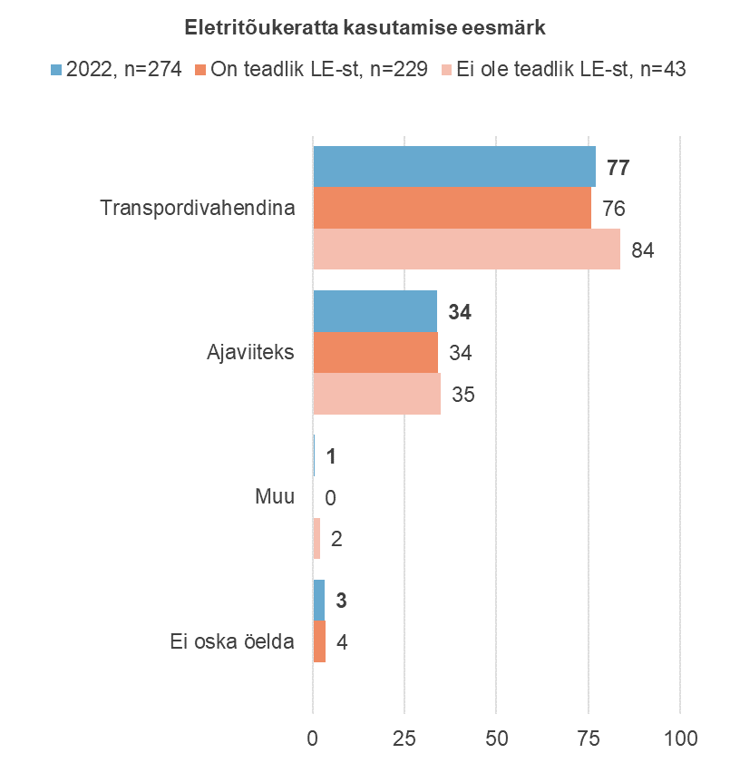
Elektritõukerattaga liiklemine
Kasutamise eesmärk

Slide 38
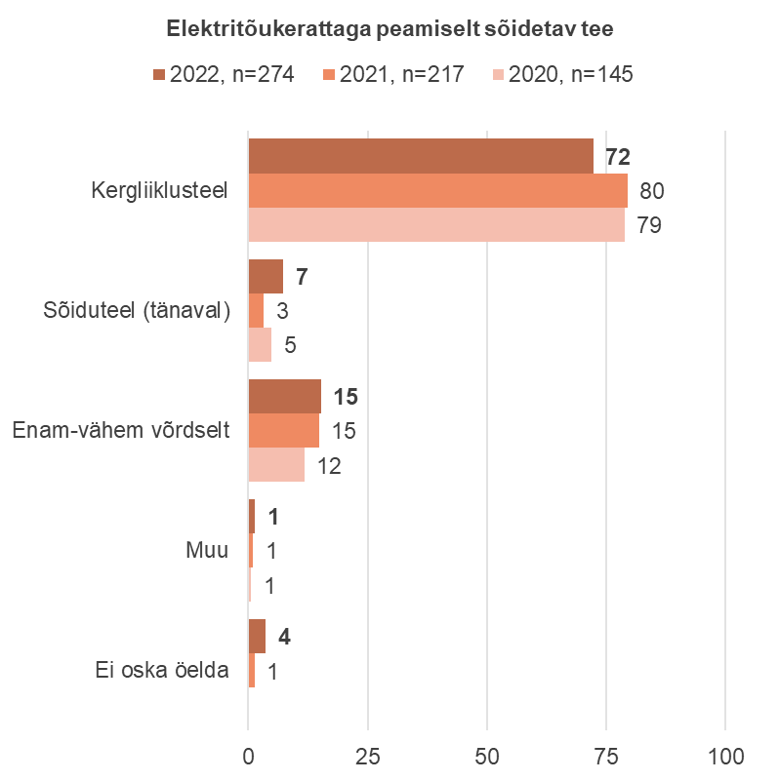
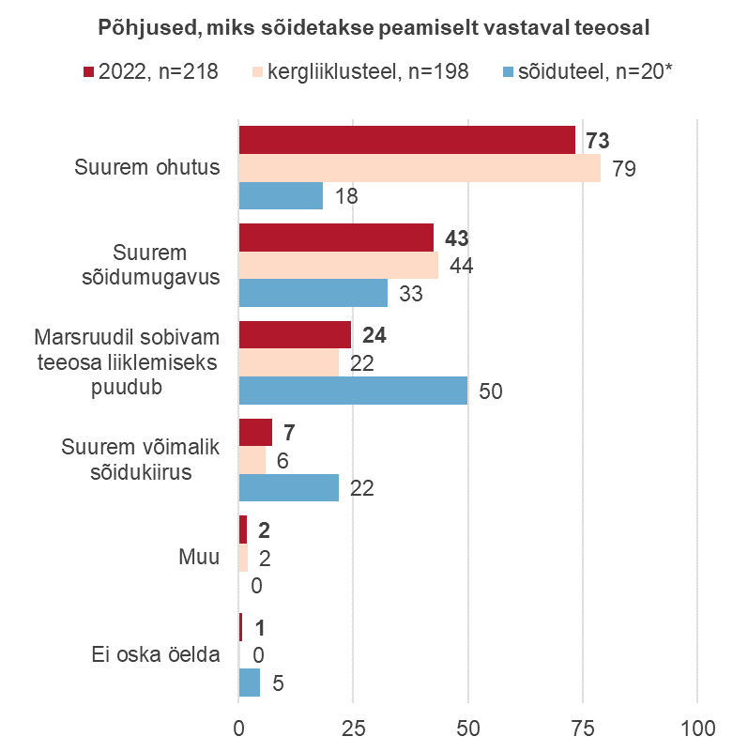
Elektritõukerattaga liiklemine
Peamiselt sõidetav tee ja valiku põhjendus
* Vastajate arv üldistuste tegemiseks vähene

Slide 39
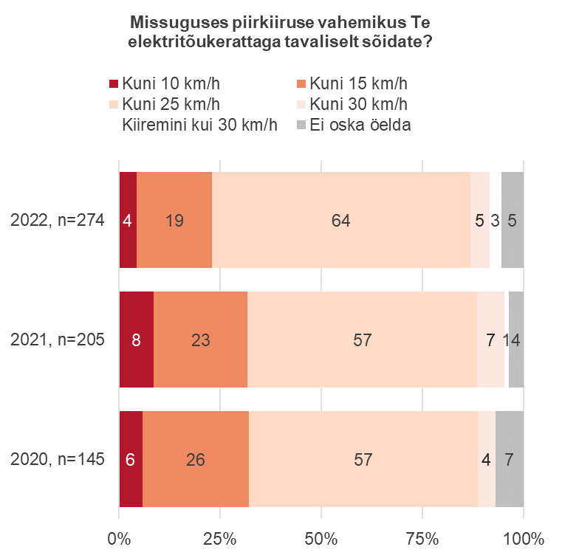
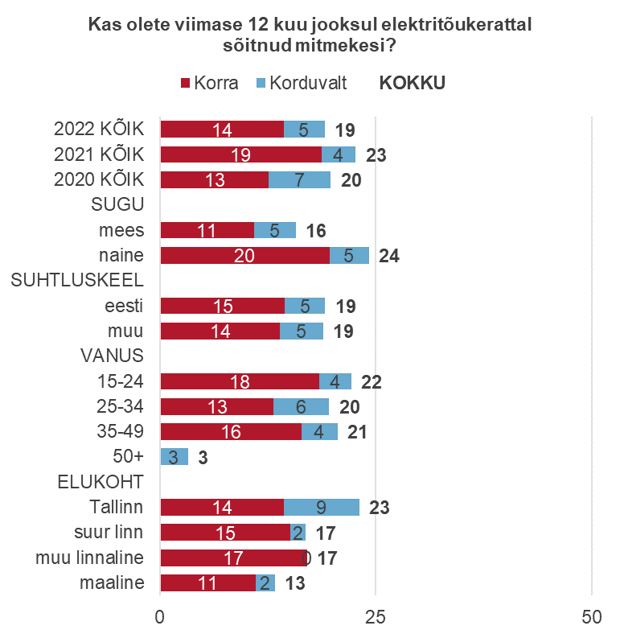
Elektritõukerattaga liiklemine
Kiirus ja mitmekesi sõitmine

Slide 40
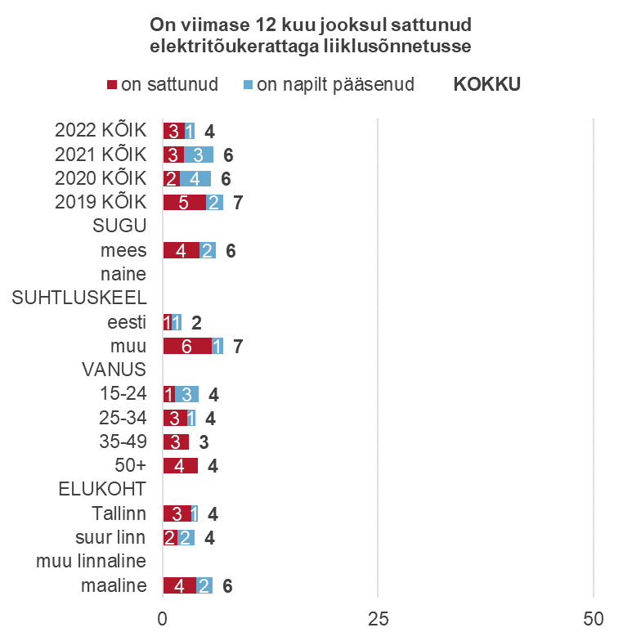
Elektritõukerattaga liiklemine
Liiklusõnnetusse sattumine
Viimase 12 kuu jooksul on elektritõukerattaga sõitjatest sattunud liiklusõnnetusse 3%, so kuni 13 500 inimest, lisaks on 1% napilt pääsenud, so kuni 7 100 inimest.
Elektritõukerattaga liiklusohtlikku olukorda sattunute osakaal on tervikuna vähenenud, eelkõige nende arvelt, kes on õnnetusest napilt pääsenud.
Elektritõukerattaga on liiklusohtlikku olukorda sattunud sagedamini mehed, muukeelsed ja maapiirkondade elanikud.
Kõik liiklusõnnetusse sattunud on olnud liikluseeskirjadest teadlikud, kõik napilt õnnetusest pääsenud aga neist mitteteadlikud elektritõukeratturid. Veidi sagedamini on liiklusõnnetusse sattunud ka need, kes sõitnud elektritõukerattal mitmekesi (8%).
Elektritõukerattaga toimunud õnnetuste põhjuseks on peamiselt tee seisukord (nimetati 4 korda), tähelepanematus (2 korda) või mootorsõidukite ohtlik või reegleid eirav käitumine (2 korda).
* Vastajate arv üldistuste tegemiseks vähene

Slide 41
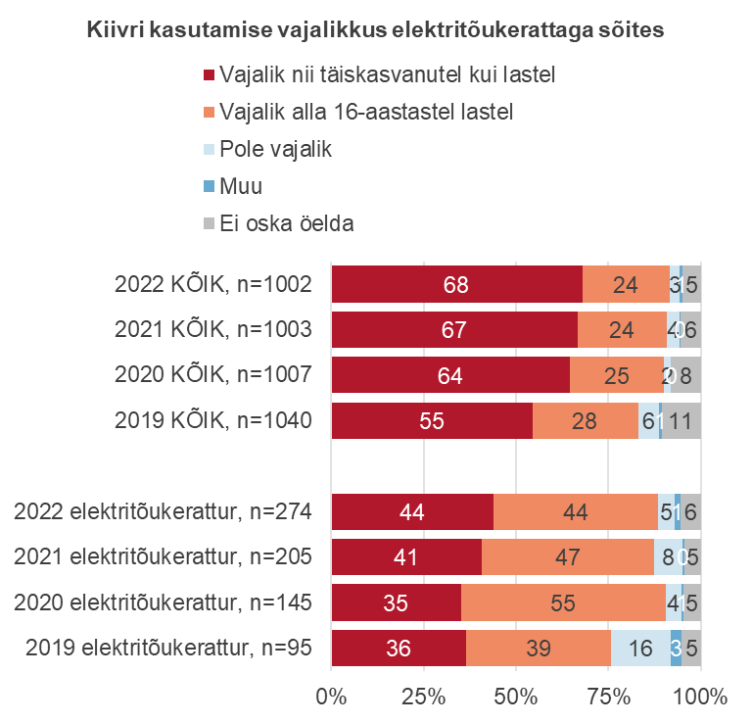
Elektritõukerattaga liiklemine
Kiivri vajalikkus ja kandmine (Slaidid 41-42)
93% üle 14-aastasest elanikkonnast peab elektritõukerattaga sõites kiivri kasutamist vajalikuks – 24% peab seda vajalikuks alla 16-aastaset laste puhul ja 68% nii laste kui täiskasvanute puhul.
Elektritõukeratta kasutajate seas on kiivri vajalikkuses veendunuid kokku 89%; ent nende seas on oluliselt enam neid, kes peavad elektritõukerattaga sõites kiivri olemasolu vajalikuks vaid laste puhul (44%).
Kiivri vajalikkust kõigi puhul peavad sagedamini oluliseks naised, üle 49-aastased, eestikeelsed ja maapiirkondade elanikud.
Kiivri vajalikkust just alla 16-aastaste laste puhul peavad olulisemaks mehed ja kuni 34-aastased.
Aastaga pole tulemused oluliselt muutunud.
Kiivrit kannab enamasti või sageli kokku vaid 8% elektritõukerattaga sõitjatest, so 23 300 ± 9 500; 83% ei kanna seda kunagi ja 6% kannab harva (Slaid 42).
Kiivrit kannavad sagedamini üle 49-aastased ja väiksemate linnaliste piirkondade elanikud (Slaid 42), ühtlasi ka need, kes sõidavad peamiselt isikliku või peres oleva elektritõukerattaga (22%).

Slide 42
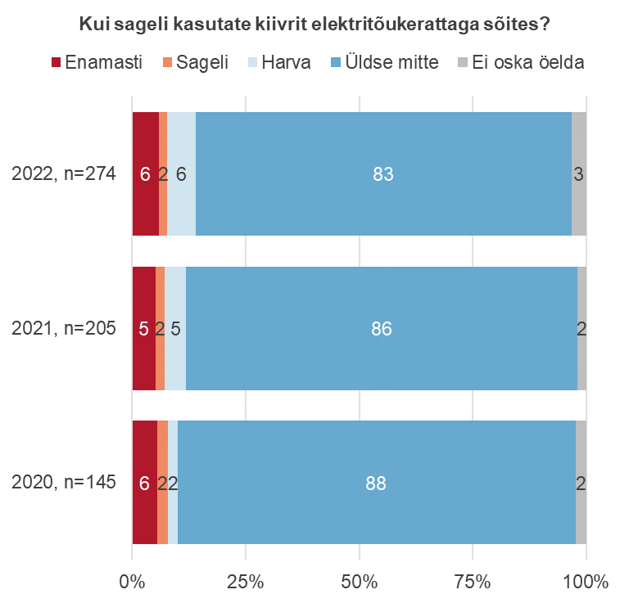
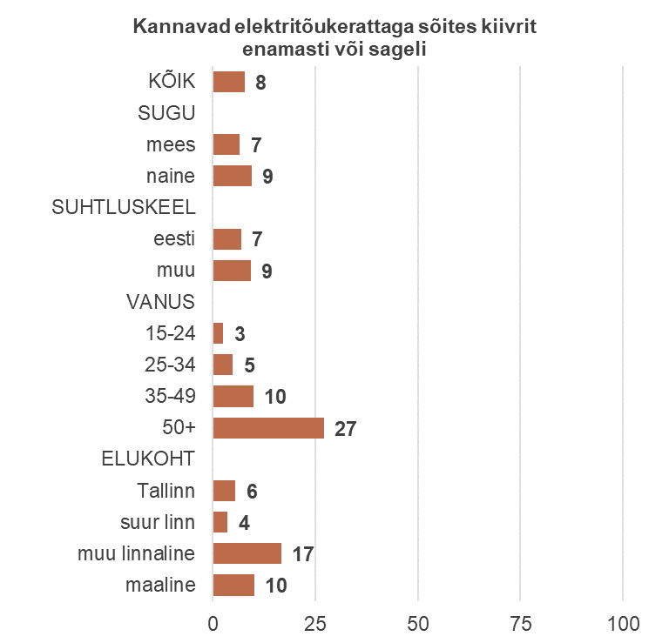
Elektritõukerattaga liiklemine
Kiivri kandmine

Slide 43
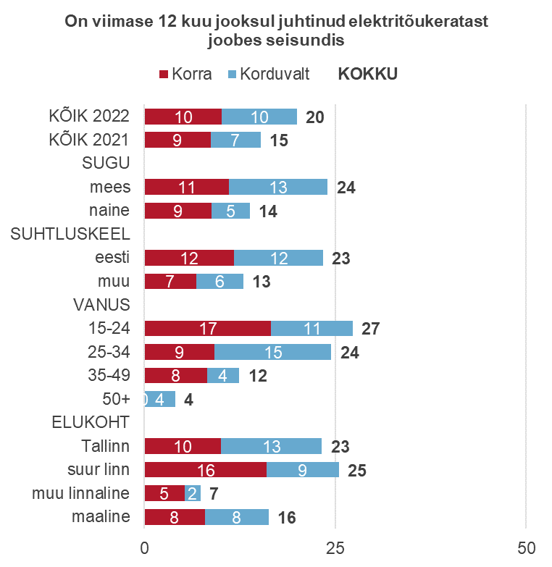
Elektritõukerattaga liiklemine
Joobes juhtimine
Elektritõukeratast on viimase 12 kuu jooksul juhtinud alkoholi või narkootilise aine mõju all kokku 20% täiskasvanud elektritõukerattaga sõitnutest (so 95% tõenäosusega 60 100 ± 14 200 inimest), sh pooled neist on teinud seda korduvalt.
Elektritõukeratast on joobes juhtinud sagedamini mehed, kuni 34-aastased, eestikeelsed, Tallinna ning suuremate linnade elanikud.
Kõik elektritõukeratast joobes juhtinud on olnud liikluseeskirjadest teadlikud.

Slide 44
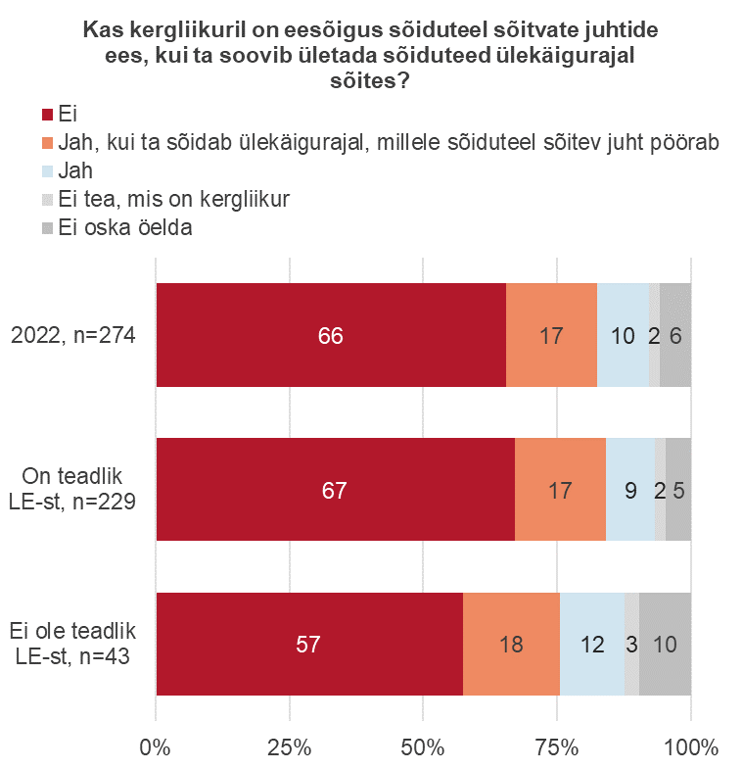
Elektritõukerattaga liiklemine
Teadlikkus
Küsimuse puhul “Kas kergliikuril on eesõigus sõiduteel sõitvate juhtide ees, kui ta soovib ületada sõiduteed ülekäigurajal sõites?“ loeti õigeks nii eitav vastus (66%), kui ka vastus “jah, kui ta sõidab ülekäigurajal, millele sõiduteel sõitev juht pöörab” (17%); kokku andis õige vastuse seega 83% elektritõukeratturitest. Vastav osakaal pole aastaga oluliselt muutunud.
Liikluseeskirjadest teadlikud on antud reeglist teadlikumad kui liikluseeskirjadest mitteteadlikud (84% vs 76%).
Taustaandmete lõikes olulisi erinevusi ei ilmnenud.

Slide 45
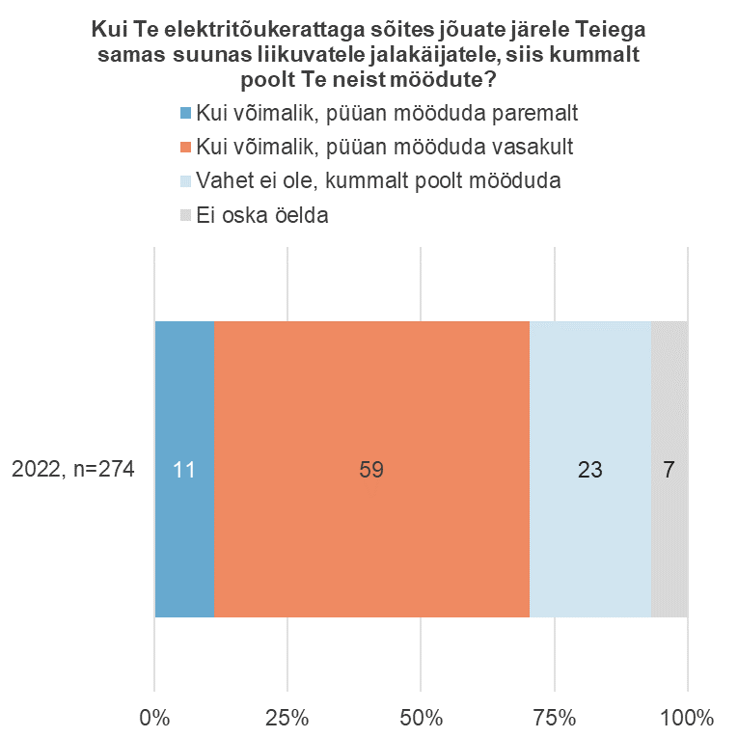
Elektritõukerattaga liiklemine
Teadlikkus
Küsimuse puhul “Kui Te elektritõukerattaga sõites jõuate järele Teiega samas suunas liikuvatele jalakäijatele, siis kummalt poolt Te neist möödute?“ on õige vastus „kui võimalik, püüan mööduda vasakult poolt. Õige vastuse andis 59% elektritõukeratturitest.
Kümnendik peab õigeks mööduda paremalt poolt ja viiendik arvas, et pole oluline, kummalt poolt mööduda.
Liikluseeskirjadest teadlikud on antud reeglist veidi teadlikumad kui liikluseeskirjadest mitteteadlikud (61% vs 55%).
Lisaks on teadlikumad ka 25-34-aastased. Muid olulisi erinevusi taustaandmete lõikes ei ilmnenud.

Slide 46
Muu

Slide 47
Ohtlikud olukorrad kergliiklusteel (kõnniteel, jalgrattateel või jalgratta- ja jalgteel)
(Slaidid 48-49)
Kogu elanikkonnalt uuriti, milliste ohtlike olukordadega nad on viimase 12 kuu jooksul kergliiklusteel liigeldes kokku puutunud. 40%-l puudus kokkupuude ohtlike olukordadega; sagedamini eestikeelsel elanikkonnal, üle 49-aastastel, samuti maapiirkondade elanikel.
Enamlevinud probleemiks (ligikaudu kolmandiku jaoks) kergliiklusteel liigeldes on, et (Slaid 48):
  elektritõukerattad teel takistavad või ohustavad liikumist;
  kergliikureid (elektritõukerattad, elektrirulad, tasakaaluliikurid jms) kasutavad liiklejad sõidavad ohtlikult kiiresti;
  mitmekesi kõrvuti jalutavad jalakäijad takistavad sujuvat liiklemist (ei jäta ruumi möödumiseks);
  jalgratturid ei vähenda jalakäijatest möödudes kiirust;
  jalakäijad paiknevad kergliiklusteel valesti.
Aastaga on vähenenud jalgratturite teel paiknemise ja abivahenditega (näiteks rulluidud) liiga kiiresti sõitmise ohtlikkus, muus osas muutused nii olulised pole.
Jalgrattaga kui ka elektritõukerattaga liiklejad tõid keskmisest sagedamini esile järgnevaid probleeme (Slaid 49):
  mitmekesi kõrvuti jalutavad jalakäijad takistavad sujuvat liiklemist (vastavalt +12% ja +18% võrreldes keskmisega);
  jalakäijad paiknevad kergliiklusteel valesti (vastavalt +11% ja +21%);
  Koert jalautusrihmad on risti üle tee (vastavalt +8 ja +13%).
Erinevaid probleeme kergliiklusteel on sagedamini esile toonud alla 35-aastased ja Tallinna elanikud.

Slide 48

Ohtlikud olukorrad kergliiklusteel

Slide 49

Ohtlikud olukorrad kergliiklusteel

Slide 50

Kergliikuri eeldatav suurim lubatud sõidukiirus
Kõigilt vastajatelt küsiti arvamust kergliikurite suurima lubatud sõidukiiruse kohta
Praegu on kergliikurite lubatud suurim liikumiskiirus 25 km/h, 29% nõustub, et nii see peakski olema; samas kaks korda suurem osakaal inimesi, arvab, et see võiks olla madalam.
Praegu kehtiva liikumiskiirusega on nõus sagedamini mehed, kuni 34-aastased ja tallinlased, inimesed, kes kasutavad elektritõukeratast ja sõidavad ka praegu sellega peamiselt 21-25 km/h (69%).
Praegusest madalamat lubatud kiirust sooviksid sagedamini naised, üle 34-aastased, maapiirkondade elanikud ja inimesed, kes ka praegu sõidavad elektritõukerattaga kuni 15 km/h.

Slide 51
Kampaania märkamine

Slide 52


Kampaania märkamine
Lugenud elektritõukerattaga liiklemise ohutuse kohta ja külastanud vastavat kampaanialehte
Käesoleval aastal on lugenud meedias ilmunud informatsiooni või artikleid elektritõukerattaga liiklemise ohutuse kohta 57%, so 628 100 ± 33 800 elanikku; sagedamini elektritõukerattaga sõitnud (65%) ja suuremate linnade elanikud.
Teadlikkus on aasta-aastalt tõusnud.
Käesoleval aastal on külastanud kampaanialehte https://www.transpordiamet.ee/kergliikurite-ohutus 2%, so 26 000 ± 10 300 elanikku; sagedamini elektritõukerattaga sõitnud (4%).
Eelmisel aastal oli kampaanilehe külastajaid 1%.

Slide 53
Kampaania märkamine
Spontaanne märkamine (Slaid 54-56)
Sel aastal arvas vähemalt ühte elektritõukerattaga ohutu liiklemise kampaania sõnumit „Kui tõuksiga, siis kainelt“, Kui tõuksiga, siis üksi“ ja „Kui tõuksiga, siis rahulikult“ märganud olevat 55% elanikkonnast (spontaanne märkamine), elektritõukeratturitest arvas antud kampaaniat näinud olevat 69% (Slaid 53).
Keskmisest enam arvasid seda kampaaniat näinud olevat kuni 34-aastased ja tallinlased; keskmisest vähem aga üle 50-aastased ja mitte-eestlased, väiksemate linnaliste ja maapiirkondade elanikud (Slaid 54).
Iga kampaaniat märganud inimene märkas seda keskmiselt 1,3-s erinevas teabekanalis. Kampaania märkamise peamiseks kanaliks peeti välireklaami (30%), seejärel internetti/sotsiaalmeediat (22%). Oluliselt harvemini kuuldi kampaaniat raadiost (14%), Spotify vahendusel märkajaid oli vaid 1 % (Slaid 53).
Elektritõukeratturid märkasid kampaaniat sagedamini välireklaamina (49%), teistest kanalitest märkamisel olulist erinevust ei ilmnenud.
Et mõista täpsemalt, kui paljudeni kampaania erinevates teabekanalites jõudis, esitati vastajatele konkreetseid kampaania elemente (audioklipp ja poster) ja uuriti, kas nad on neid märganud. Sellise nn aidatud kujul kampaania märkajate osakaal on 51% elanikkonnast (Slaid 53). Elektritõukeratturite seas on aidatud kujul kampaania märkajaid 66%.
Sarnaselt spontaansele tuntusele on ka aidatud kujul vastavat kampaaniat märganud sagedamini noored, kuni 35-aastased ja tallinlased. Harvemini on aidatud kujul kampaaniat märganud aga üle 50-aastased ja mitte-eestlased (Slaid 54).
Aidatud märkamise puhul on antud kampaaniat märgatud enam bänneritel kui kuuldud audioreklaamidena (vastavalt 43% vs 23%) (Slaid 53).
Audioreklaamina on kampaaniat aidatult täheldanud keskmisest enam maapiirkondade elanikud; bänneritena aga kuni 35-aastased ja tallinlased, harvem seevastu mitte-eestlased ja maapiirkondade elanikud (Slaid 55).

Slide 54


Kampaania märkamine
Märkamine

Slide 55


Kampaania märkamine
Märkamine – sotsiaal-demograafilises lõikes

Slide 56


Kampaania märkamine
Aidatud märkamise kanal - sotsiaal-demograafilises lõikes

Slide 57
Ankeet

Slide 58
Ankeet
Filter
F1. Kas Teie peres on 4-15-aastasi lapsi (kelle eest vastutate teie), kes sõidavad jalgrattaga? MITTE KÜSIDA 15-AASTASTELT
  jah
  ei ole
F3. Kas Te olete viimase 12 kuu jooksul liiklemisel kasutanud elektritõukeratast?
  jah
  ei
F2. Kas Te olete viimase 12 kuu jooksul sõitnud jalgrattaga?
  jah
  ei
F4. Kas Teil on auto või mõne muu kategooria mootorsõiduki juhtimisõigus?
  jah
  ei
  ei oska öelda
F5. Kas Te olete (kunagi) läbinud koolituse jalgratturi juhiloa saamiseks?
  jah
  ej
  ei oska öelda

Slide 59
Ankeet
Jalgrattaga liiklemine laste seas (F1=1, on jalgrattaga sõitvaid lapsi)
1. Kui sageli kannavad Teie laps(ed) jalgrattaga sõites kiivrit?
  enamasti (alati)
  sageli
  harva
  üldse mitte
  ei oska öelda
2. Kui sageli Teie laps(ed) kannavad jalgrattaga sõites ohutus- ehk helkurvesti või muud nähtavust parandavat riietustt (erksavärvilised või helkurribaga)?
  enamasti (alati)
  sageli
  mõnikord (harva)
  üldse mitte
  ei oska öelda

Slide 60
Ankeet
Jalgrattaga liiklemine (F2=1, jalgrattur)
3. Mis tüüpi jalgrattaga te olete viimase 12 kuu jooksul sõitnud?
VÕIB MITU VASTUST!
  Elektriratas (pedaalidega ja mootoriga varustatud olenemata ratta tüübist)
  Linna- või hübriidratas ehk nn tänavasõidu ratas (üldjuhul liiklemiseks, mitte sportimiseks)
  Maanteeratas (nn “sarvedega”leistang ehk juhtraud, sh cyclo, gravel CX, triatlon TT)
  Maastikuaratas (MTB, sh Fat bike)
  Trikratas (BMX)
  ei oska öelda
4. Kus Te peamiselt jalgrattaga sõidate?
VÕIB MITU VASTUST! (eristada maaline / linnaline ja suured linnad)
  Vastava liiklusmärgiga tähistatud jalgratta- või jalgteel
  kõnniteel
  linna või asula teedel (sh sõiduteel oleval jalgrattarajal)
  maanteel (sõiduteel väljaspool linna või asulat)
  metsateedel
  mujal, kus? _________
  ei oska öelda
5. Kui palju Te olete viimase 12 kuu jooksul jalgrattaga sõitnud?
  alla 100 km aastas
  100-300km aastas
  300 - 1000 km aastas
  üle 1000 km
  ei oska öelda
6. Mis eesmärgil Te jalgratast peamiselt kasutate?
VÕIB MITU VASTUST
  transpordivahendina
  sportimiseks
  ajaviiteks
  Muu
  Ei oska öelda
7. Kas Te sõidate jalgrattaga peamiselt…?
  hooajaliselt (näiteks vaid suvekuudel)
  aastaringselt
  Muu, kuidas? _____
  Ei oska öelda

Slide 61
Ankeet
Jalgrattaga liiklemine (F2=1, jalgrattur)
8. Kas Te olete viimase 12 kuu jooksul sattunud jalgrattaga sõites liiklusõnnetusse (kukkumine või kokkupõrge)?
  Jah
  Ei
  Olen napilt pääsenud
  Ei oska öelda
FILTER: Q8=3,4
9. Mis põhjustas liiklusõnnetuse või tõsise liiklusohu?
VÕIB MITU VASTUST!
  Vähene sõidu-, pidurdamis- või manööverdamis-oskus, halb tasakaalu tunnetus vmt
  Tähelepanematus (oma mõtetes olemine, halb nähtavus, ootamatu takistus)
  Joove (alko- ja narko-)
  Väsimus
  Kõrvalised tegevused (telefoni kasutamine, vestlus, joomine, söömine, seadme jälgimine vmt)
  Liiklusreeglite mittejärgimine enda poolt (mitte-tundmine, punane tuli, vale teeületusviis või koht vmt)
  Mootorsõidukijuhtide ohtlik või reegleid eirav käitumine
  Jalakäijate, elektritõukeratturite või teiste jalgratturite ohtlik või reegleid eirav käitumine
  Tee seisukord (kõrge äärekivi, auk, vajunud restkaev, libedus, lahtine killustik vmt)
  Enda liiga suur sõidukiirus
  Muu, mis? ____________
  Ei oska öelda
21.Milliste kõrvaliste tegevuste tõttu on viimase 12 kuu jooksul Teie tähelepanu olnud jalgrattaga sõites häiritud?
VÕIB MITU VASTUST
  Kaaslasega vesteldes
  Kuulates klappidest raadiot või muusikat
  Rääkides telefoniga
  Lugedes või kirjutades sõnumeid
  Süües
  Muu kõrvaline tegevus
  Ei ole tegelenud kõrvaluste tegvustega
  Ei oska öelda
7A. Kas ja kui sageli Te olete viimase 12 kuu jooksul juhtinud jalgratast alkoholi või narkootilise aine mõju all?
  Mitte kordagi
  Ühel korral
  Enam kui korra
  Ei oska öelda

Slide 62
Ankeet
Jalgrattaga liiklemine – Ohutusvarustus (F2=1, jalgrattur)
11. Milline varustus on Teie jalgrattal olemas?
VÕIB MITU VASTUST
  Ees valge helkur
  Taga punane helkur
  Jalgratta külgedel või kodaratel kollane/oranž või valge helkur
  Signaalkell
  Töökorras pidurid
  Ees valge tuli (pimedas sõites)
  Taga punane tuli (pimedas sõites)
  Muu
  Ei oska öelda
12. Kui sageli Te kannate jalgrattaga sõites ohutus- ehk helkurvesti või muud nähtavust parandavat riietust (erksavärvilised või helkurribaga)?
  enamasti (alati)
  sageli
  harva
  üldse mitte
  ei oska öelda
13. Kui sageli Te kannate jalgrattaga sõites kiivrit?
  enamasti (alati)
  sageli
  harva
  üldse mitte
  ei oska öelda
19. Kas Te sõidate jalgrattaga ka pimeda ajal?
  Jah
  Ei
  Ei oska öelda
FILTER: Q20=1
20. Kas Teie jalgrattal põleb pimedas sõites ...?
  ees valge tuli
  taga punane tuli
  ei põle kumbki (rikkis või puuduvad)
  ei oska öelda

Slide 63
Ankeet
Jalgrattaga liiklemine – Käitumine ja teadlikkus (F2=1, jalgrattur)
17. Kuidas Te olete viimase 12 kuu jooksul ületanud raudteed selle ülekäigukohal lõikumisel kergliiklusteega, kus autoliiklust ei toimu?
  Tulete jalgrattalt maha ja ületate jalgsi
  Ületate jalgrattalt maha tulemata sõites
  Pole ületanud
  Ei oska öelda
22. Kas te annate (käega) suunamärguandeid, kui Te jalgrattaga sõites pöörate lõikuvale teelevõi vahetate sõidurada?
  Jah
  Ei
  Ei oska öelda
24. Kas jalgratturil on eesõigus sõiduteel sõitvate juhtide ees, kui ta soovib ületada sõiduteed ülekäigurajal sõites? VASTUSEID MITTE ETTE LUGEDA!
  Jah
  Jah, kui ta sõidab ülekäigurajal, millele sõiduteel sõitev juht pöörab.
  Ei
  Ei oska öelda
25. Kas jalgratturil on raudtee ülekäigukohal (ristumisel kergliiklusteega), kus autoliiklust ei toimu, kohustus rattalt maha tulla?
  Jah
  Ei
  Ei oska öelda
18. Kui sageli Teie arvates teised juhid arvestavad jalgratturiga kui võrdväärse juhiga?
  enamasti (alati)
  sageli
  harva
  üldse mitte
  ei oska öelda

Slide 64
Ankeet
Elektritõukerattaga liiklemine (F3=1, elektritõukerattur)
26. Kas Te olete viimase 12 kuu jooksul kasutanud sõitmiseks isiklikku või renditud elektritõukeratast?
  Peamiselt isiklikku või peres olevat elektritõukeratast
  Peamiselt renditud elektritõukeratast
  Enam-vähem võrdselt mõlemat
  Muu, mis? ___________
  Ei oska öelda
26A. Mis eesmärgil Te elektritõukeratast peamiselt kasutate? VÕIB MITU VASTUST
  Transpordivahendina
  Ajaviiteks
  Muu, mis? ____________
  Ei oska öelda
27. Kus Te elektritõukerattaga peamiselt sõidate?
  Peamiselt sõiduteel (tänaval)
  Peamiselt kergliiklusteel (kõnniteel või jalgratta- ja jalgteel)
  Enam-vähem võrdselt sõidan nii sõiduteel kui kergliiklusteel
  Muu, mis? ___________
  Ei oska öelda
28. Mis on peamised põhjused, miks Teie sõidate elektritõukerattaga ... /vastus K27 (1 või 2)/?
KUNI 2 PÕHJUST!
  Suurem võimalik sõidukiirus
  Suurem sõidumugavus (tee tasasus, sõiduruumi laius)
  Suurem ohutus (väiksem liiklejate arv, vähem ootamatuid olukordi, reeglite parem selgus)
  Sagedasti sõidetaval marsruudil valitust sobivam teeosa liiklemiseks puudub
  Muu, mis? ___________
  Ei oska öelda
29. Kas Te viimase 12 kuu jooksul olete sattunud elektritõukerattaga sõites liiklusõnnetusse (kukkumine või kokkupõrge)?
Analüüsis siduda vastused K42 valitud teeosaga
  Jah
  Ei
  Olen napilt pääsenud
  Ei oska öelda

Slide 65
Ankeet
Elektritõukerattaga liiklemine (F3=1, elektritõukerattur)
Kui Q29=1 või 3
30. Mis põhjustas elektritõukerattaga sõites liiklusõnnetuse või tõsise liiklusohu? VÕIMALIK MITU VASTUST!
  Vähene sõidu-, pidurdamis- või manööverdamis-oskus, halb tasakaalu tunnetus vmt)
  Tähelepanematus (oma mõtetes olemine, halb nähtavus, ootamatu takistus)
  Joove (alko- ja narko-)
  Väsimus
  Kõrvalised tegevused (telefoni kasutamine, vestlus, joomine, söömine, seadme jälgimine vmt)
  Ühel elektritõukerattal mitmekesi sõitmine
  Muude liiklusreeglite mittejärgimine enda poolt (mittetundmine, punane tuli, vale teeületusviis või koht vmt)
  Mootorsõidukijuhtide ohtlik või reegleid eirav käitumine
  Jalakäijate, jalgratturite või teiste elektritõuke-ratturite ohtlik või reegleid eirav käitumine
  Tee seisukord (kõrge äärekivi, auk, vajunud restkaev, libedus, lahtine killustik vmt)
  Enda liiga suur sõidukiirus
  Muu, mis? ____________
  Ei oska öelda
31. Missuguses piirkiiruse vahemikus Te elektritõukerattaga tavaliselt sõidate?
  Kuni 10 km/h
  Kuni 15 km/h
  Kuni 25 km/h
  Kuni 30 km/h
  Kiiremini kui 30km/h
  Ei oska öelda
33. Kas olete viimase 12 kuu jooksul elektritõukerattal sõitnud mitmekesi?
  Jah, korra
  Jah, korduvalt
  Ei
  Ei oska öelda

Slide 66

Ankeet
Elektritõukerattaga liiklemine (F3=1, elektritõukerattur)
32. Kui sageli olete viimase 12 kuu jooksul kandnud elektritõukerattaga sõites kiivrit?
  Enamasti (alati)
  Sageli
  Harva
  Üldse mitte
  Ei oska öelda
33A. Kas ja kui sageli Te olete viimase 12 kuu jooksul juhtinud elektritõukeratast alkoholi või narkootilise aine mõju all?
  Mitte kordagi
  Ühel korral
  Enam kui korra
  Ei oska öelda
30A. Kas kergliikuri juhil on eesõigus sõiduteel sõitvate juhtide ees, kui ta soovib ületada sõiduteed ülekäigurajal sõites? VASTUSEID MITTE ETTE LUGEDA!
  Jah
  Jah, kui ta sõidab ülekäigurajal, millele sõiduteel sõitev juht pöörab
  Ei
  Ei tea, mis asi on kergliikur
  Ei oska öelda
31A. Kui Te elektritõukerattaga sõites jõuate järele Teiega samas suunas liikuvatele jalakäijatele, siis kumbalt poolt Te neist möödute?
  Kui võimalik, püüan mööduda paremalt poolt
  Kui võimalik, püüan mööduda vasakult poolt
  Vahet ei ole, kummalt poolt mööduda
  Ei oska öelda

Slide 67
Ankeet
Elektritõukerattaga liiklemine (Kõik)
34. Missuguste ohtlike olukordadega olete kergliiklusteel (kõnniteel, jalgrattateel või jalgratta- ja jalgteel) liigeldes viimase 12 kuu jooksul kokku puutunud?
VÕIMALIK MITU VASTUST!
  Jalakäijad paiknevad kergliiklusteel valesti (ei kasuta neile ettenähtud teeosa või liiguvad teekattel märgistatud liikumissuunale vastupidises suunas)
  Koerte jalutusrihmad on risti üle tee
  Kiirelt liikumise abivahendeid kasutavad jalakäijad liiklevad ohtlikult kiiresti
  Kergliikureid kasutavad liiklejad sõidavad ohtlikult kiiresti
  Lapsi õpetatakse jalgrattaga sõitma tiheda liiklusega kergliiklusteel
  Joobes jalakäijad takistavad jalgratturite ja kiirelt liikumise abivahendite kasutajate liiklemist
  Mitmekesi kõrvuti jalutavad jalakäijad takistavad sujuvat liiklemist (ei jäta ruumi möödumiseks)
  Jalgratturid ei vähenda jalakäijatest möödudes kiirust
  Jalgratturid paiknevad kergliiklusteel valesti (ei kasuta neile ettenähtud teeosa, liiguvad teekattel märgistatud liikumissuunale vastupidises suunas või tee vales ääres)
  Elektritõukerattad on teele jäetud või pargitud hooletult, takistades või ohustades liikumist
  Muu, mis? ___________
  Ei ole ohtlike olukordadega kokku puutunud
  Ei oska öelda, ei liikle
41. Kas kergliikurite (sh elektritõukerataste) suurim lubatud sõidukiirus peaks Teie arvates olema …
  25 km/h – nagu see on ka praegu
  mitte suurem kui 20 km/h
  mitte suurem kui 15 km/h
  suurem kui 25 km/h
  Muu, mis? ___________
  Ei oska öelda
35. Kas Teie arvates on elektritõukerattaga sõites kiivri kandmine vajalik?
  Jah, nii täiskasvanutel kui lastel
  Jah, alla 16-aastastel lastel
  Ei, mitte kellelgi
  Muu, mis? ____________
  Ei oska öelda

Slide 68
Ankeet
Liiklusohutusalase kampaania märkamine (Kõik)
35. Kas Te olete külastanud kampaanialehte https://www.transpordiamet.ee/kergliikurite-ohutus?
  Jah
  Ei
  Ei oska öelda / ei loe
36. Kas Te olete käesoleval aastal lugenud meedias ilmunud informatsiooni või artikleid elektritõukerattaga liiklemise ohutuse kohta?
  Jah
  Ei
  Ei oska öelda / ei loe
37. Kas Te olete käesoleval aastal märganud vähemalt ühte järgnevatest kampaaniasõnumitest elektritõukerattaga liiklemise ohutuse kohta?
  Jah
  Ei
  Ei oska öelda
Kui Q37=1
38. Kus Te olete vastavat kampaaniat märganud? VÕIB MITU VASTUST!
  Raadios
  Välireklaamina
  Internetis / sotsiaalmeedias
  Spotify keskkonnas
  Ei oska öelda
39. Kas Te olete käesoleval aastal märganud vähemalt ühte järgmistest kampaaniasõnumitest? (audioklipp)
  Jah
  Ei
  Ei oska öelda
40. Kas Te olete käesoleval aastal märganud vähemalt ühte järgmistest kampaaniasõnumitest? (poster)
  Jah
  Ei
  Ei oska öelda

